Slide 1

Configuración de un RPAS de ala fija para vuelos más allá de la línea visual (BVLOS).
M. en C. Augusto H. Segovia C. e Ing. José E. Hernández M.

Slide 2
Antecedentes
UASMÉXICO es una microempresa fundada en octubre de 2016 formado por un grupo interdisciplinario de profesionales
Nuestra fortaleza es la atención de trabajos relacionados con el Medio Ambiente, Pericia, Geomática, Fotogrametría y Topografía
Nuestra área de oportunidad fue el uso, capacitación, venta y asesoría de los RPAS.

Slide 3

Antecedentes
Hemos usado diferentes tipo , modelos y marcas de RPAS especialmente
en Impacto Ambiental, Pericia y Fotogrametría
3DRobtics Iris plus
3DRobotis X8 octocóptero
DJI Mavic Pro
DJI Phantom 4 Pro V2
Ala fija Talón*
Ala delta Skywalker X8*
Ala Fija Skywalker 1800*

Slide 4
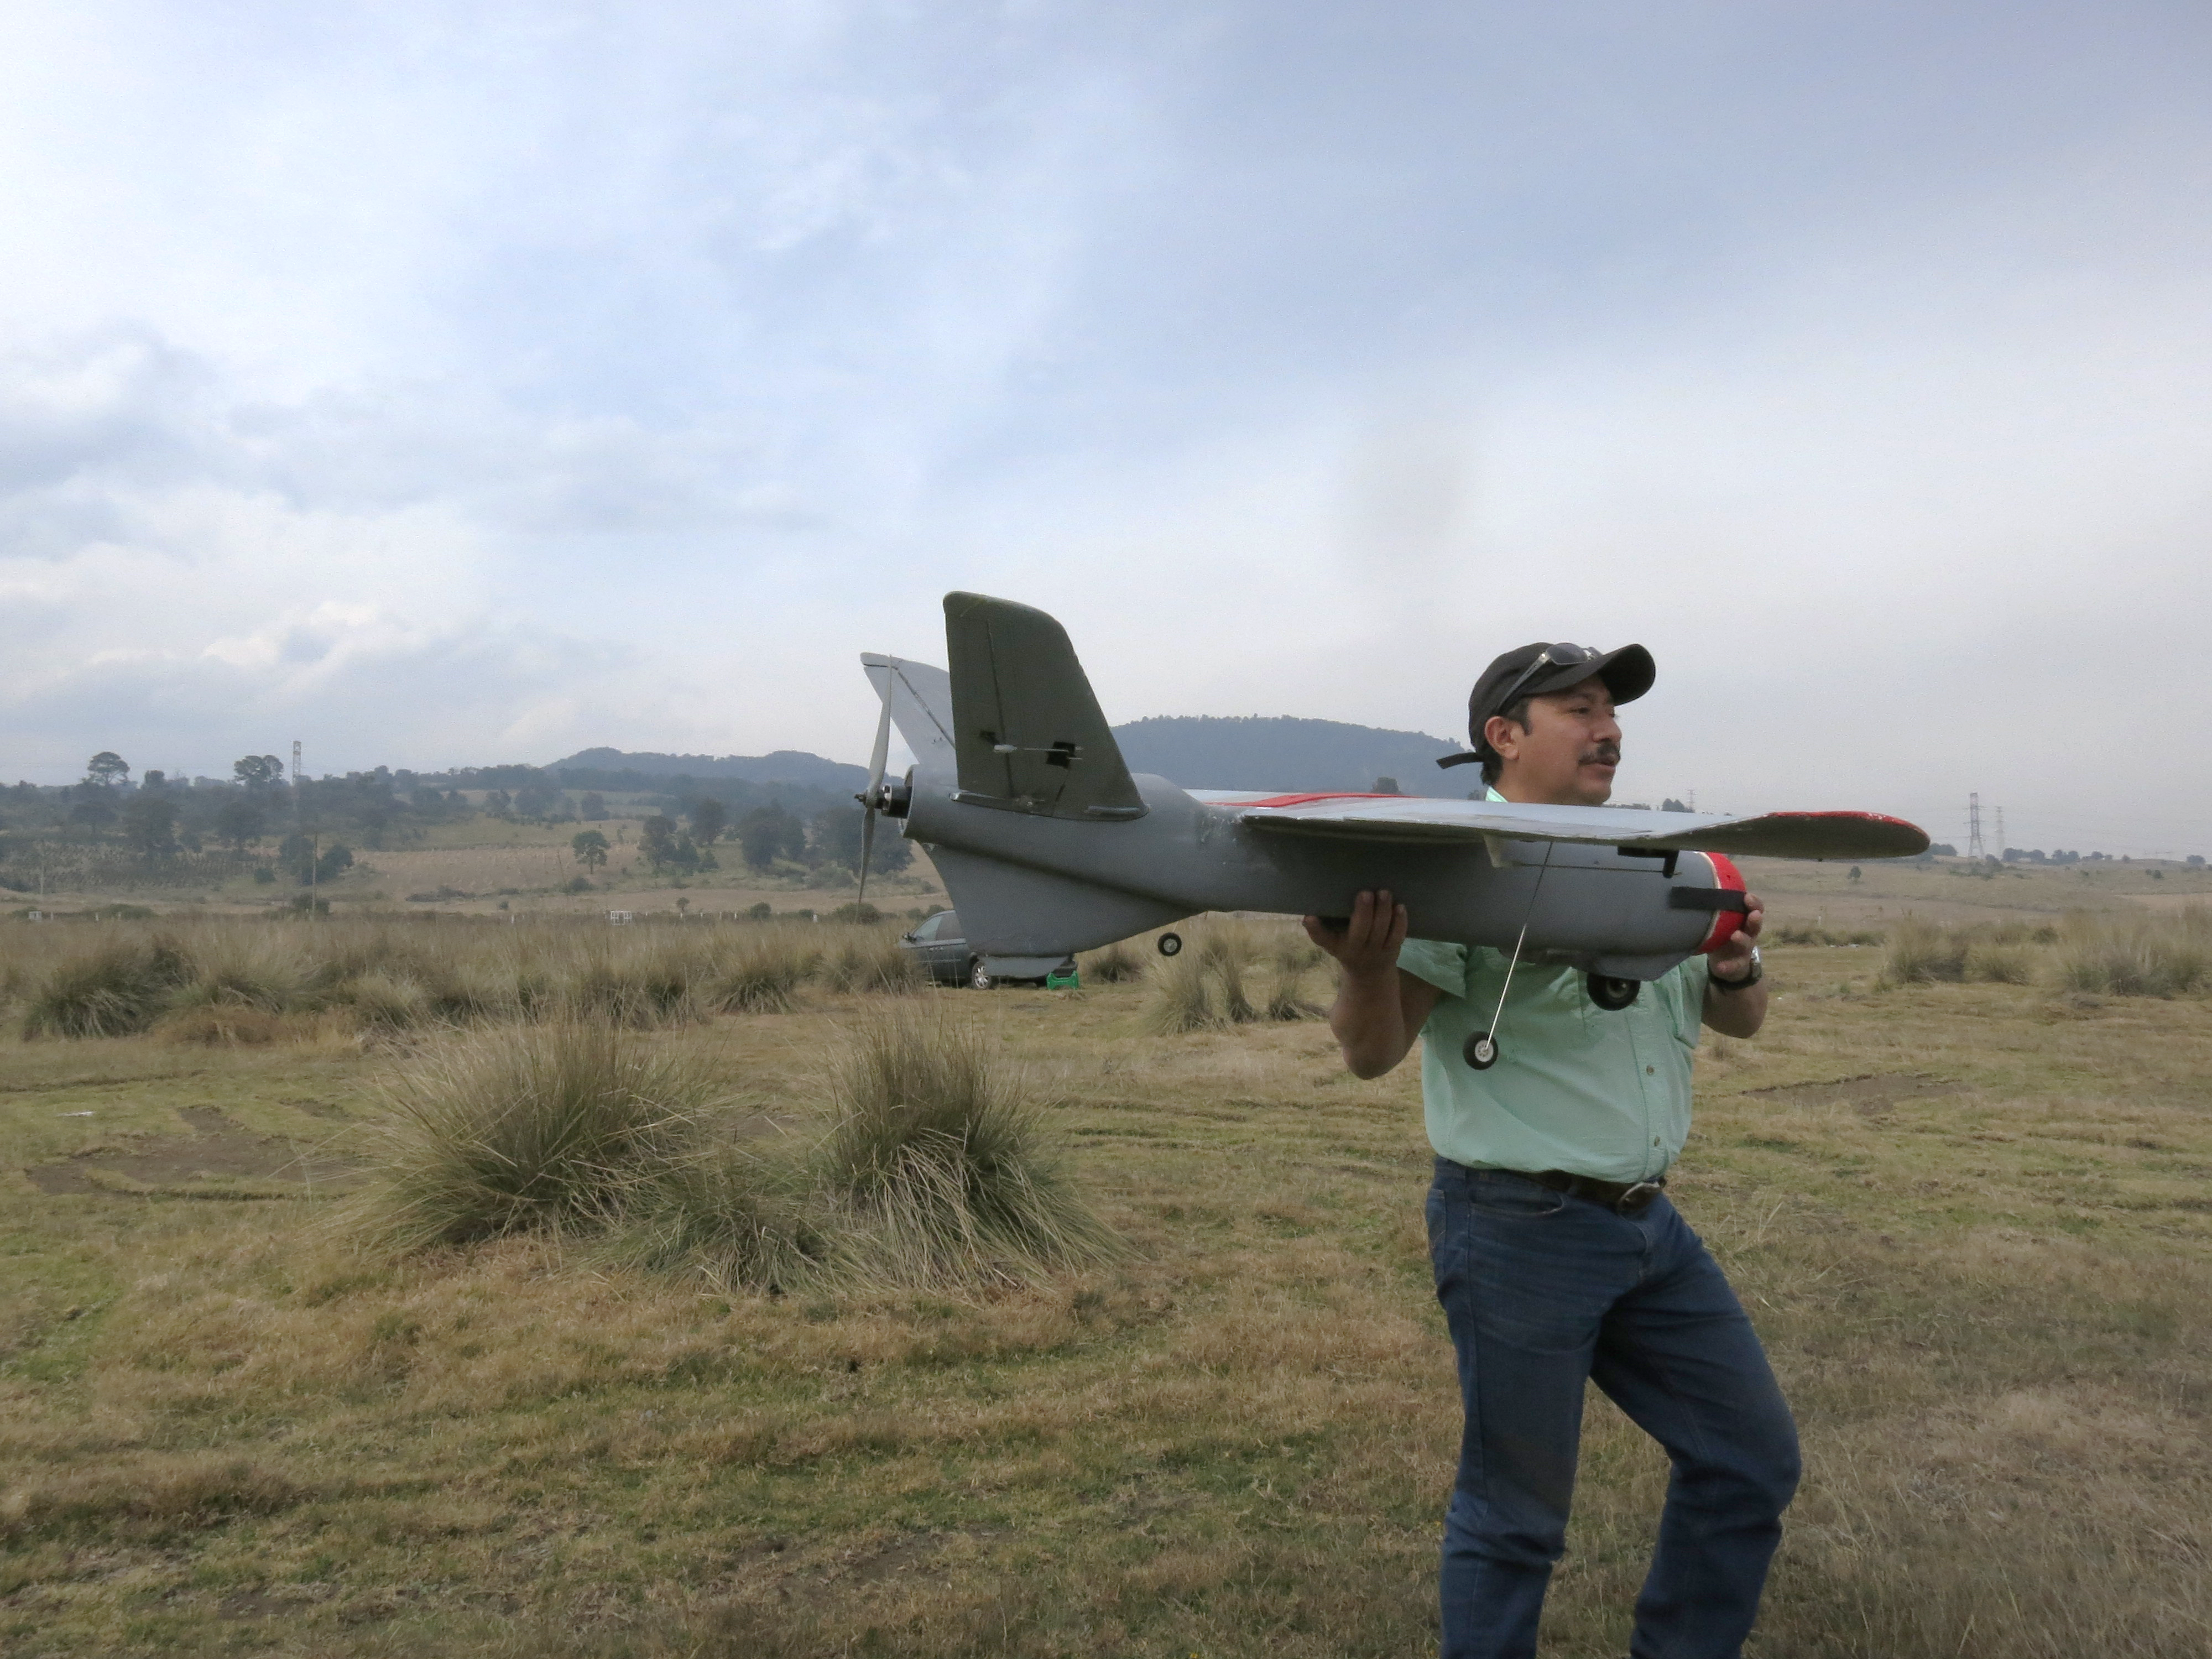
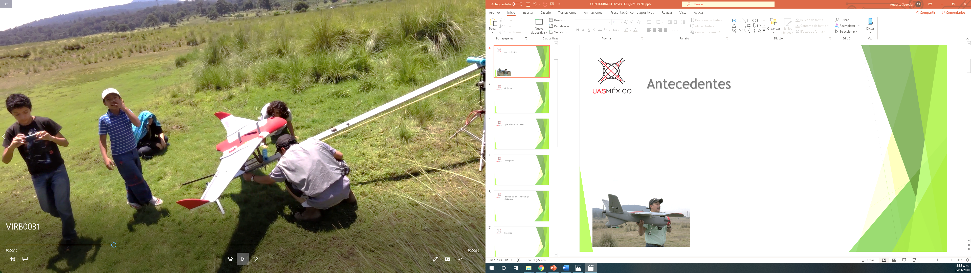
Antecedentes
La necesidad de tener RPAS que se acoplaran con nuestras condiciones y necesidad de trabajo, costos de adquisición, accesibilidad de refacciones, accesorios y mantenimiento, generó que empezamos a armar y configurar nuestros propios equipos:
Ala fija Talón
Ala delta Skywalker X8
Ala Fija Skywalker 1880* = fotogrametría, cámara de 20 megapíxeles, GNSS PPK, video en HD, 60 min de vuelo, Telemetría de 915 MHz con antenas omnidireccionales LR

Slide 5
Objetivo
Armar una RPAS con fines de monitoreo ambiental con capacidad de vuelos larga distancia y mayor de tiempo de vuelo.
Evaluar las características de un autopiloto y OSD para vuelos mas allá de la línea visual
Evaluar las características de los componentes como video, antena tracker y batería y asociados en la operación del RPAS.

Slide 6
Plataforma de vuelo
Con base a experiencias previas con diferentes plataformas de vuelo utilizadas para fotografía aérea, se decidió utilizar un ala fija tipo aeroplano “Skywalker 1880”: sus principales características son:
Hélice alta que facilita su lanzamiento manual.
La hélice nunca toca el suelo
El frente descubierto permite instalar una o dos cámaras
Buena capacidad de carga útil (3.2 kg)
Es estable y relativamente fácil de pilotar

Slide 7
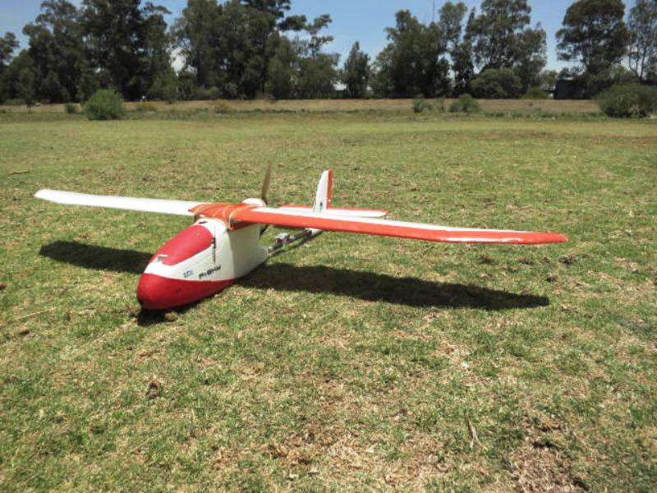
Plataforma de vuelo
Fuselaje marca: Skywalker, Modelo 1880, peso máximo al despegue: 3.200 kg., Largo fuselaje: 124 cm.; Largo alar: 188 cm.; Superficie alar: 45.2 dcm², Motor 2820 kv750 a 950KV, Hélice 12 x 6 y Lipo 4s

Slide 8
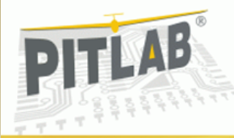
Pitlab es un autopiloto de origen Polaco Es Modular y esta compuesto por la placa del autopiloto, la placa del OSD, Antena Tracker, la estación en tierra, el GPS, tubo Pitot y otros accesorios. La configuración es simple, tiene menús predeterminados y otros que puede ser reconfigurados. Esta diseñado principalmente para vuelos FPV (Vuelo en primera persona) para plataformas de vuelo de medianas a grandes
Autopiloto y OSD
I
I

Slide 9
Tiene los modos de vuelos mas usados y comunes como: El piloto automático ofrece 3 modos de vuelo activados con un canal RC: Modo transparente (OFF), donde las señales de RC se redirigen a servos Modo de estabilización (STAB), donde el vuelo se estabiliza automáticamente. El usuario que usa su RC establece los ángulos deseados de cabeceo y balanceo ordenando al piloto automático para mantenerlos Modo autónomo (AUTO), donde el piloto automático continúa el vuelo a los siguientes puntos de referencia sin intervención
Piloto Automático RTH

Slide 10
Ofrece también algunos modos de vuelo secundarios como:
TAKE: un modo secundario de STAB con soporte de escalada adicional para despegues rápidos y controlados.
Land: un modo secundario de AUTO, el piloto automático controla un aterrizaje automático,
Hold - un modo secundario de AUTO, el piloto automático controla la altitud automática y el curso Hold (durante 5 km),
Wp X: un modo secundario de AUTO, el piloto automático controla el vuelo a Waypoints,
Ruta: un modo secundario de AUTO, el piloto automático controla el vuelo a través de una ruta,
Base - un modo secundario de AUTO, el piloto automático controla Auto RTH - Regresar a inicio (base o punto de partida),
RWxxx - un modo secundario de AUTO, el piloto automático controla el vuelo automático a RTR - Regreso a la pista,
(*) - un modo secundario de AUTO, el piloto automático realiza un círculo AUTO en un punto GPS dado.

Slide 11
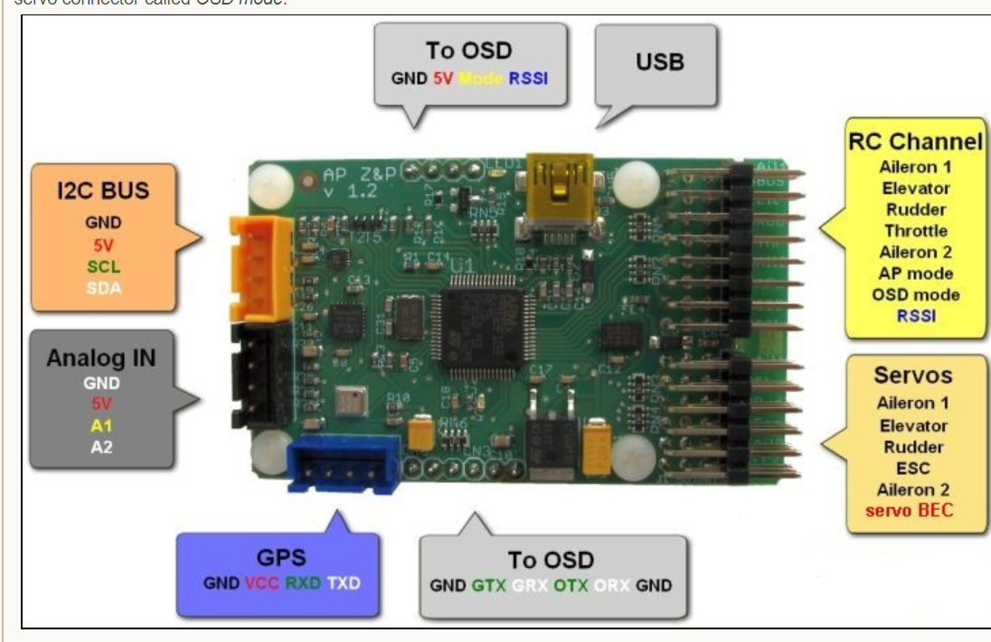
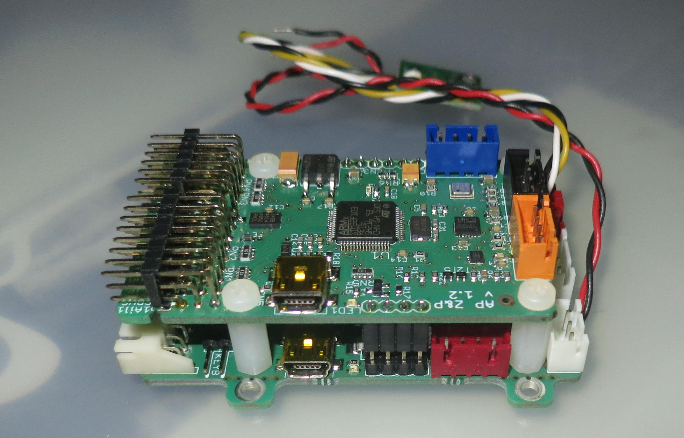
Peso: 40 gr. Medidas 4 x 7.5 x 2.5 cm Cables conectores de uso rudo
Piloto Automático RTH

Slide 12
El OSD es una de las características más peculiares ya que permite múltiples configuraciones y despliegue de datos clave en pantalla, por ejemplo.. Posición GNSS, curso, tiempo y número de satélites visibles, Altitud y velocidad sobre el suelo en unidades métricas o imperiales, Distancia y dirección a la base, Uso de energía actual, de voltaje, consumida y pronosticada para aviones eléctricos y puntos de referencia. Por último el OSD es compatible con el sistema MAVLink y Pixhawk
OSD (Despliegue de datos en
el monitor).

Slide 13
El OSD con piloto automático puede mostrar información adicional sobre: Horizonte artificial Altitud barométrica, Variómetro (también proporciona señal acústica de vario y Gráfico de balanceo), Rumbo magnético (brújula). El nuevo firmware 2.7, el OSD es compatible con el sistema MAVLink para Pixhawk.
OSD (Despliegue de datos en
el monitor).

Slide 14
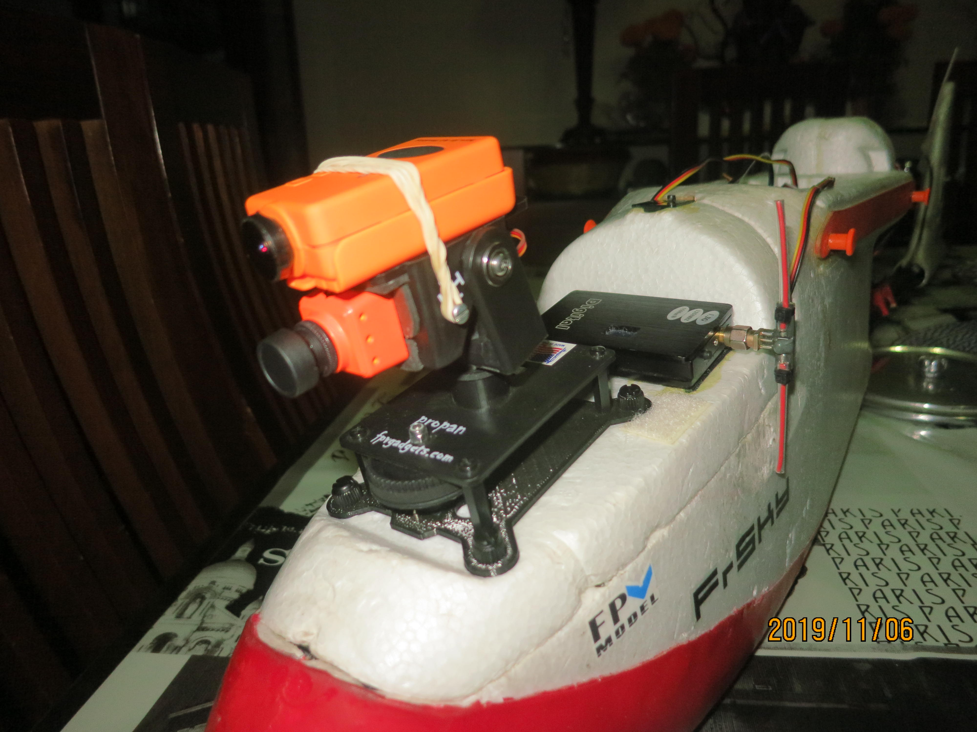
Trasmisión de video
Transmisión de video en tiempo real de un watt de potencia a 1.2-1.3 GHz
Cámara de video a 480 líneas (no acepta HD y SECAM)
Antena para FPVpro 1.3 GHz tipo “T”

Slide 15
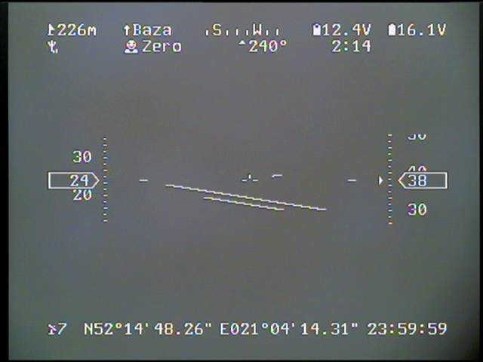
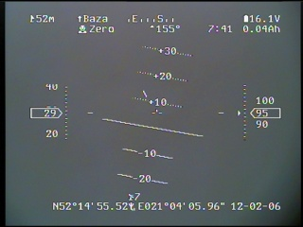
OSD (Despliegue de datos en
la pantalla).

Slide 16
OSD (Despliegue de datos en
la pantalla).
Una característica importante son los aterrizajes con la función ILS (Instrumental Landing Sistem) que son aterrizajes automáticos en una pista programada, muy útil en vuelos nocturnos o con niebla.

Slide 17
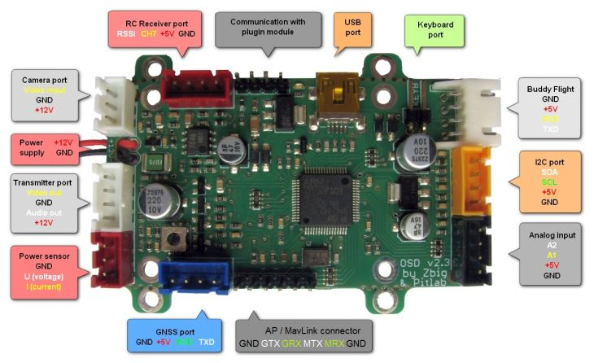
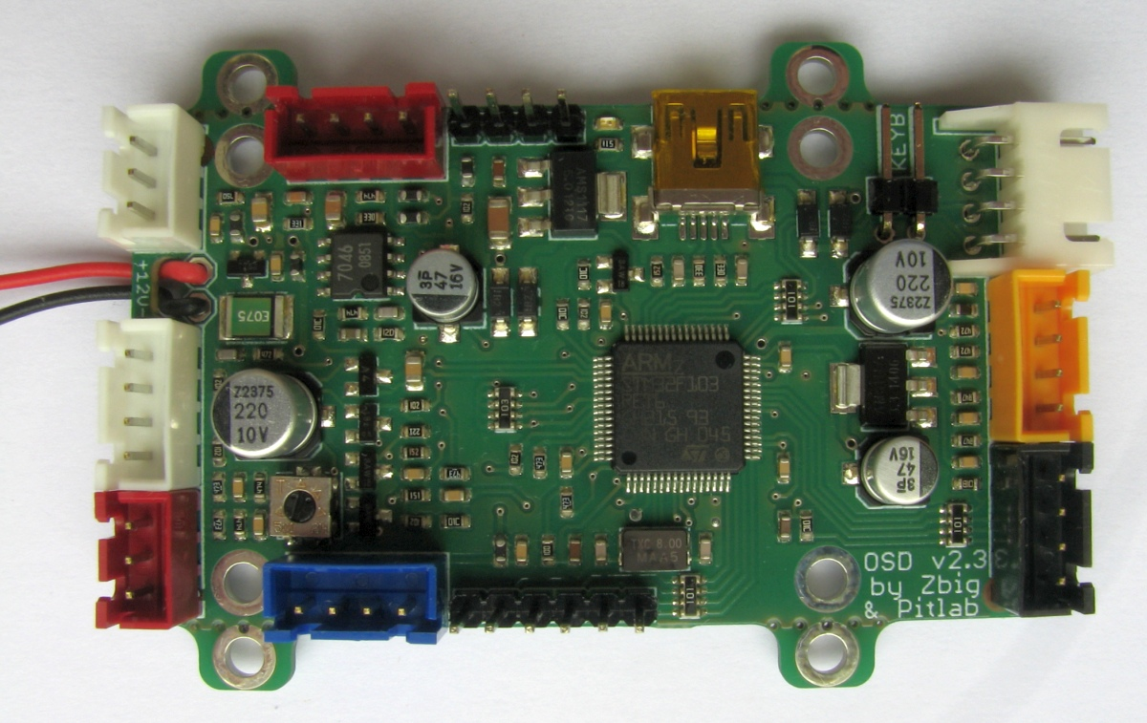
OSD (Despliegue de datos en
el monitor).

Slide 18
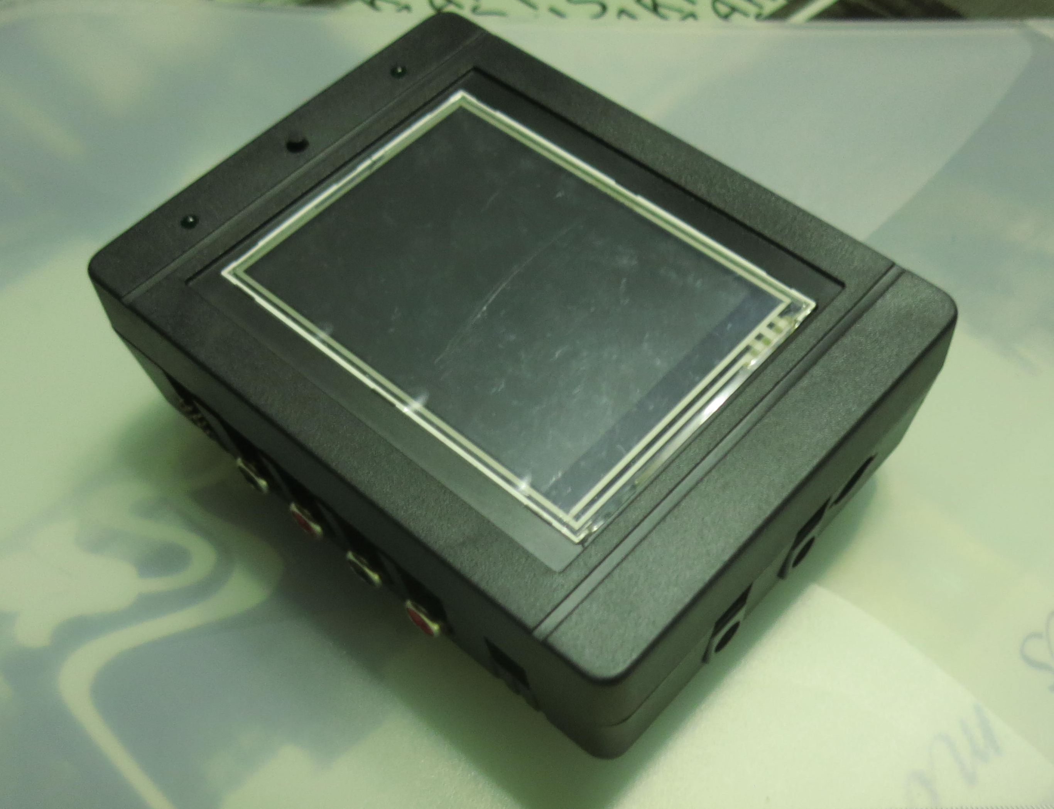
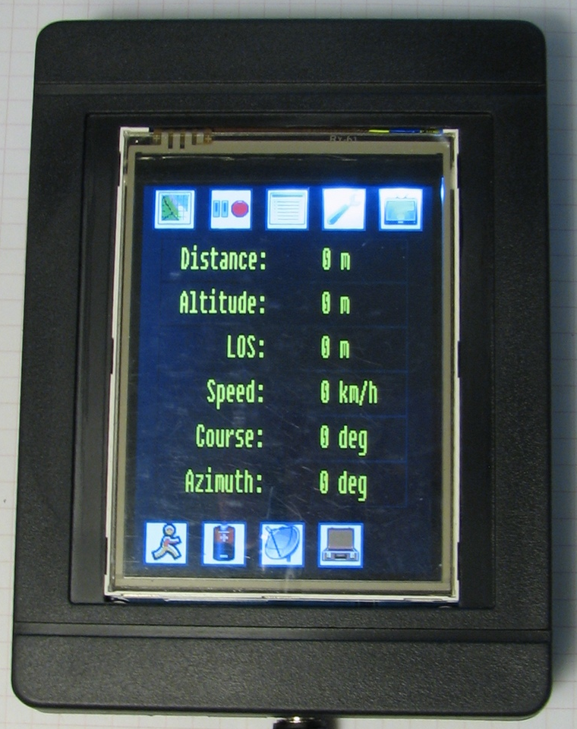
FPV Estación tierra y antena de seguimiento
Decodificador de telemetría,
Controlador de antena de seguimiento,
Diversity de 2 canales basada en análisis de señal de video,
3 salidas de video separadas,
Registro de telemetría en tarjeta microSD,
Pantalla LCD con panel táctil como interfaz de usuario.
Para ser completamente funcional, la estación terrestre FPV necesita:
Mecanismo de antena de seguimiento,
2 servos estándar
Conmutador BEC para alimentar servos,
1 o 2 receptores de video con antenas,
Fuente de alimentación de 12V.
11 x 8 x 3.5 cm

Slide 19
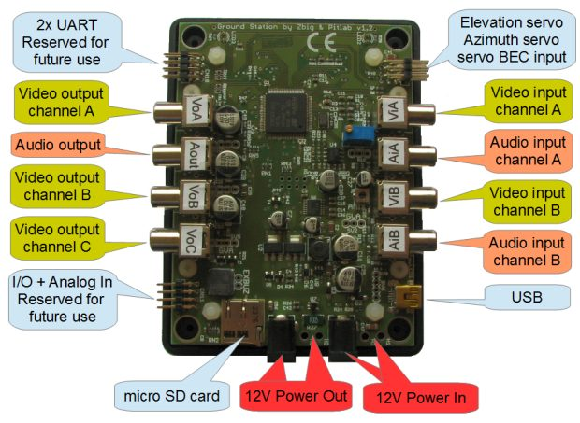
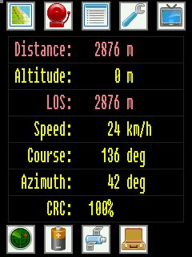
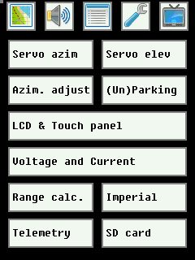
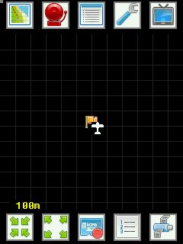
FPV Estación tierra y antena de seguimiento

Slide 20
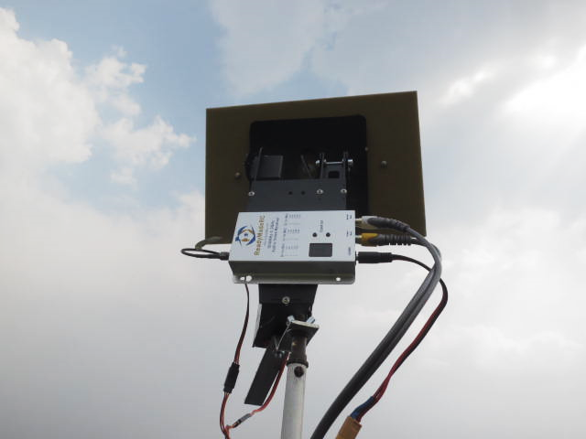
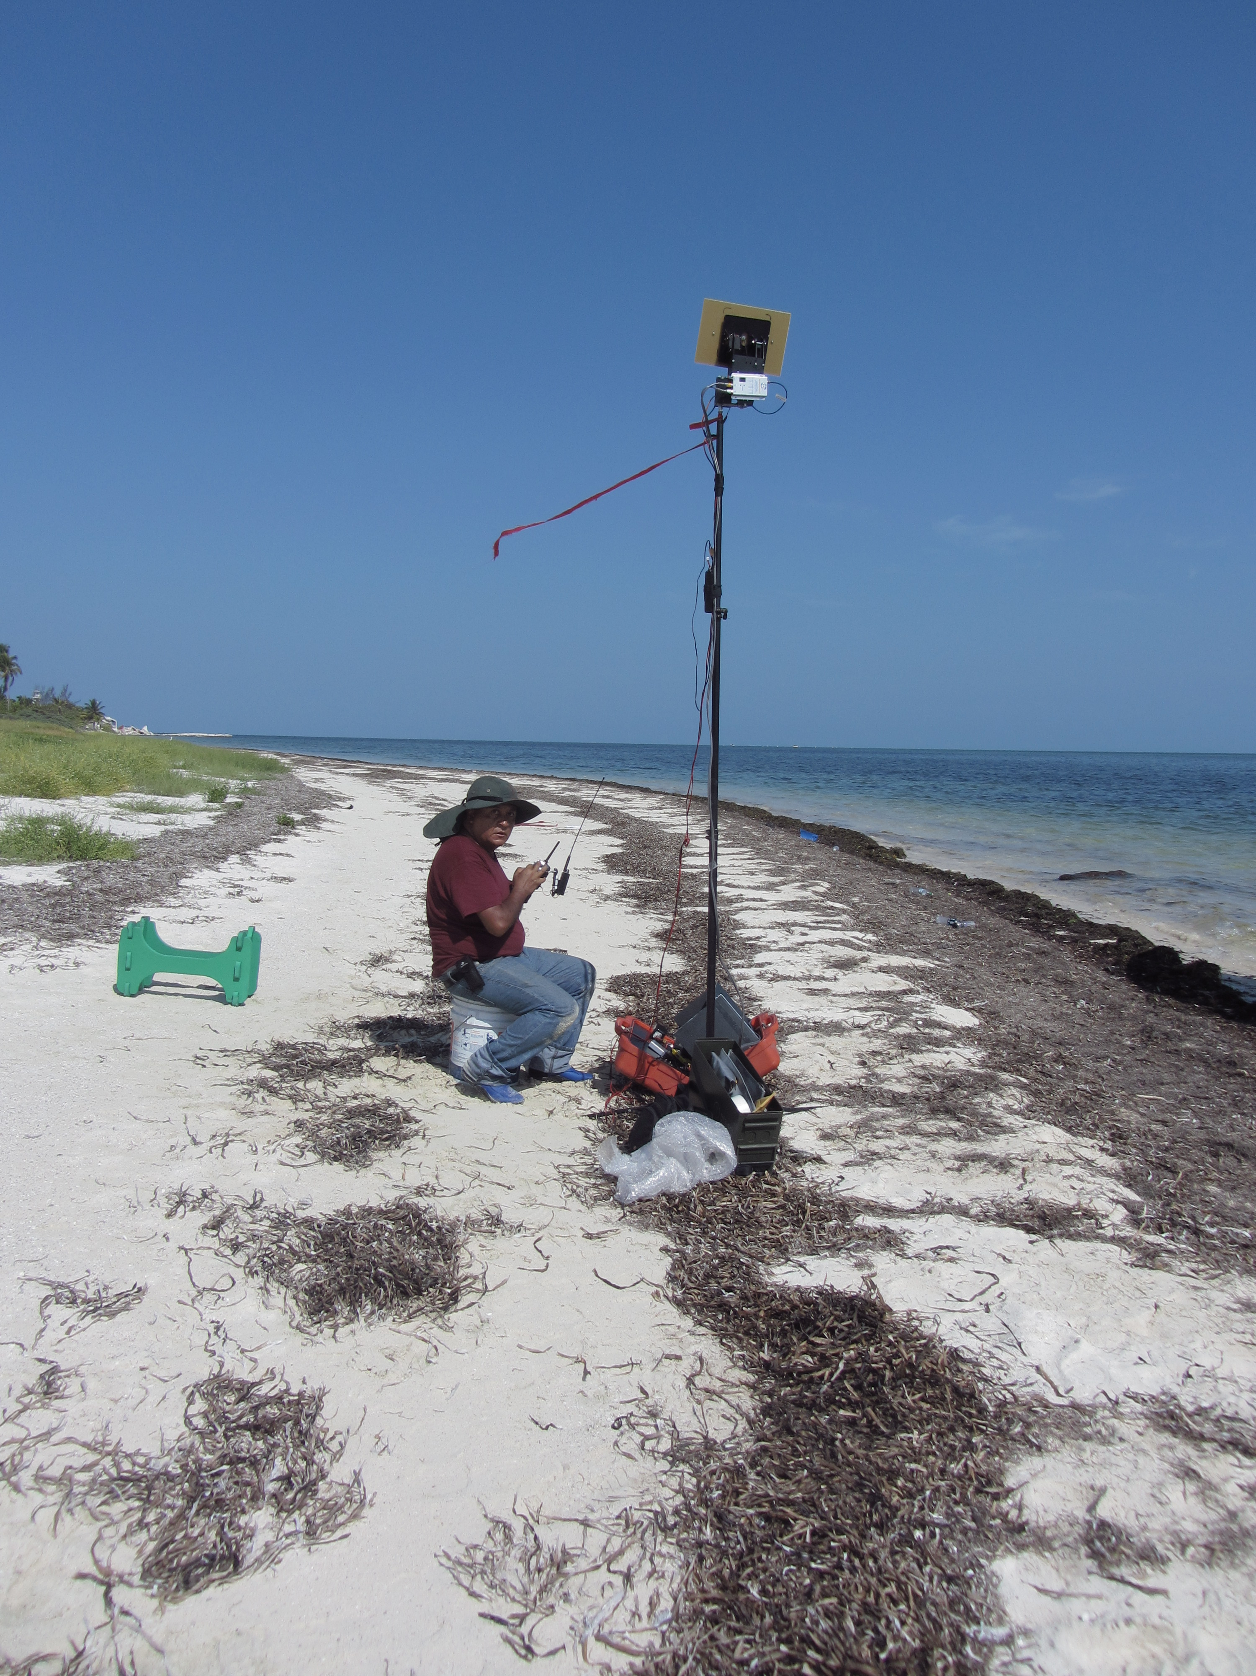
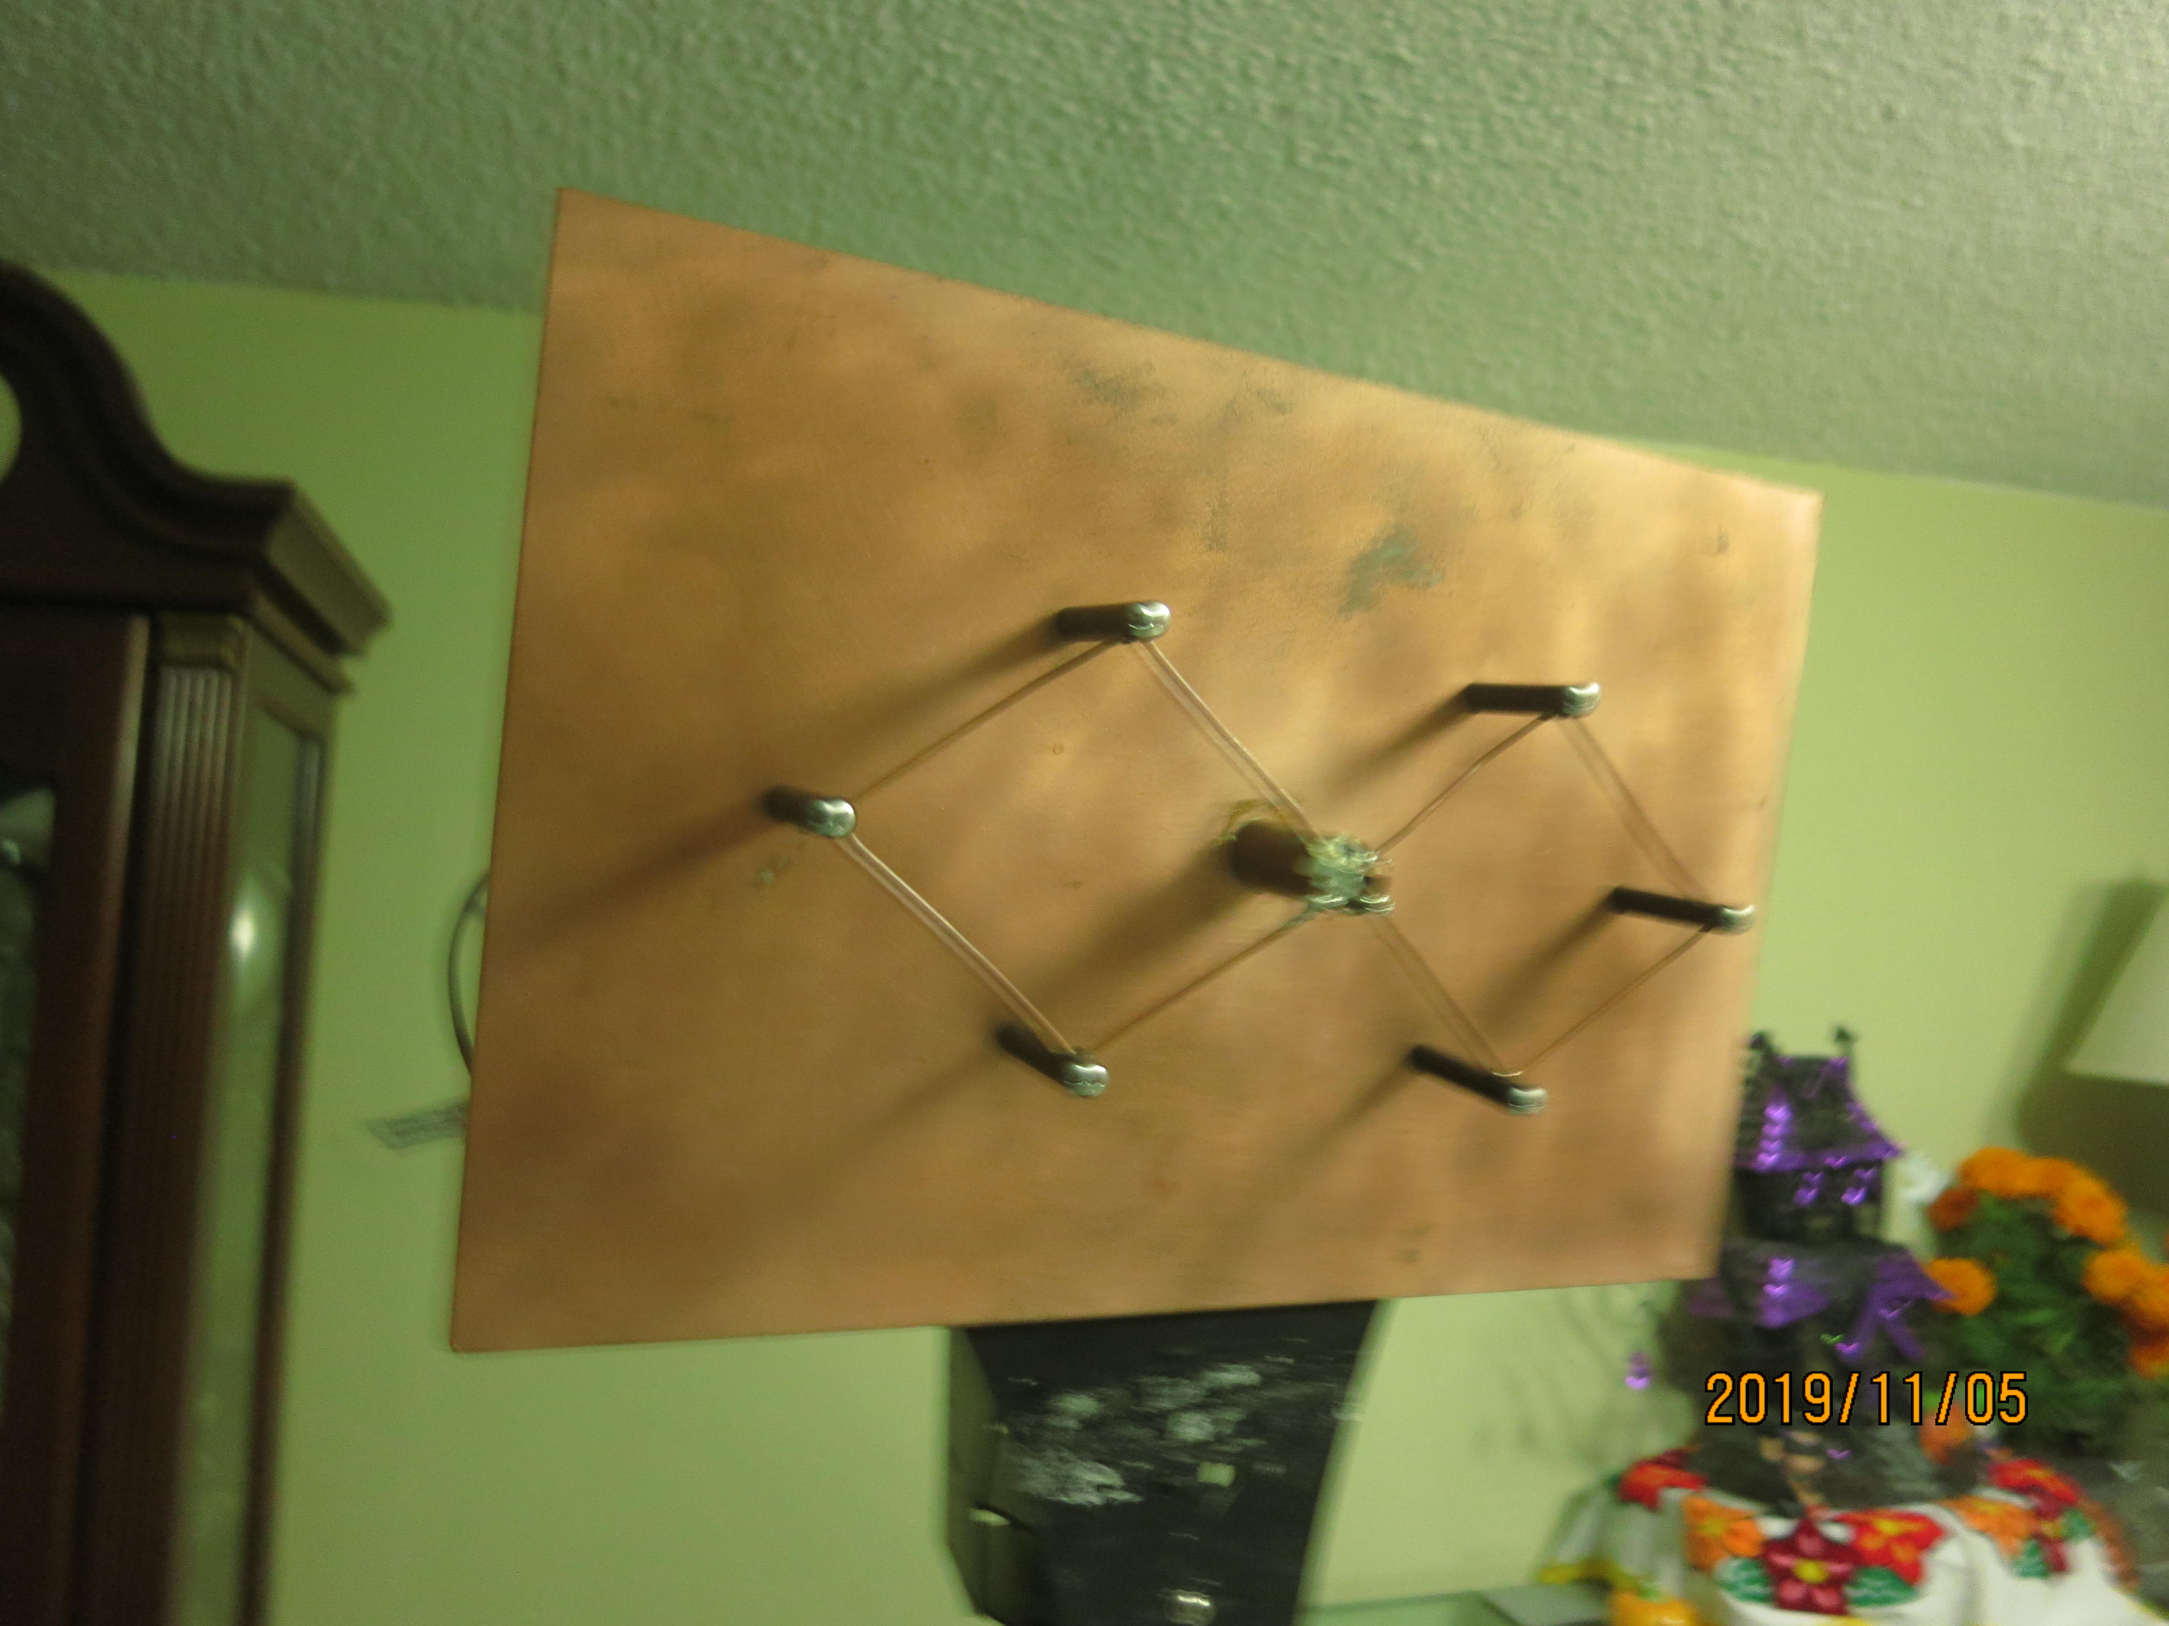
FPV Estación tierra y antena de seguimiento y receptor de video
Sistema de antena tracker
para seguimiento del RPAS
por video en tiempo real a
1.2-1.3 Ghz
Receptor 900Mhz a 1.3GHz
12 VDC
Antena BiQuad Inverted Vee
1.2Ghz, 10 Dbi (8 km a 700
mW?)

Slide 21
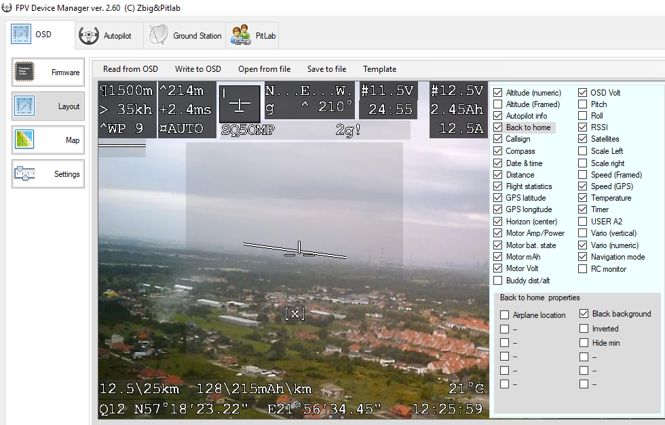
Configuración y programación del OSD, Piloto Automático y GS
Interface con la computadora

Slide 22
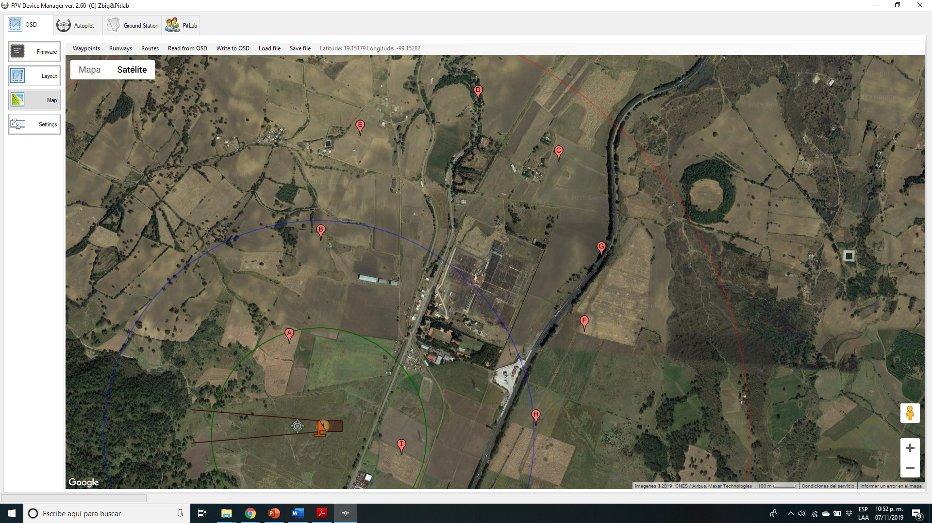
Configuración y programación del OSD, Piloto Automático y GS
Interface con la computadora
Muestra el número de waypoint en relación con el cual se determina la dirección del "punto" (el retorno o el dirección de donde volará el piloto automático en el modo "automático").

Slide 23
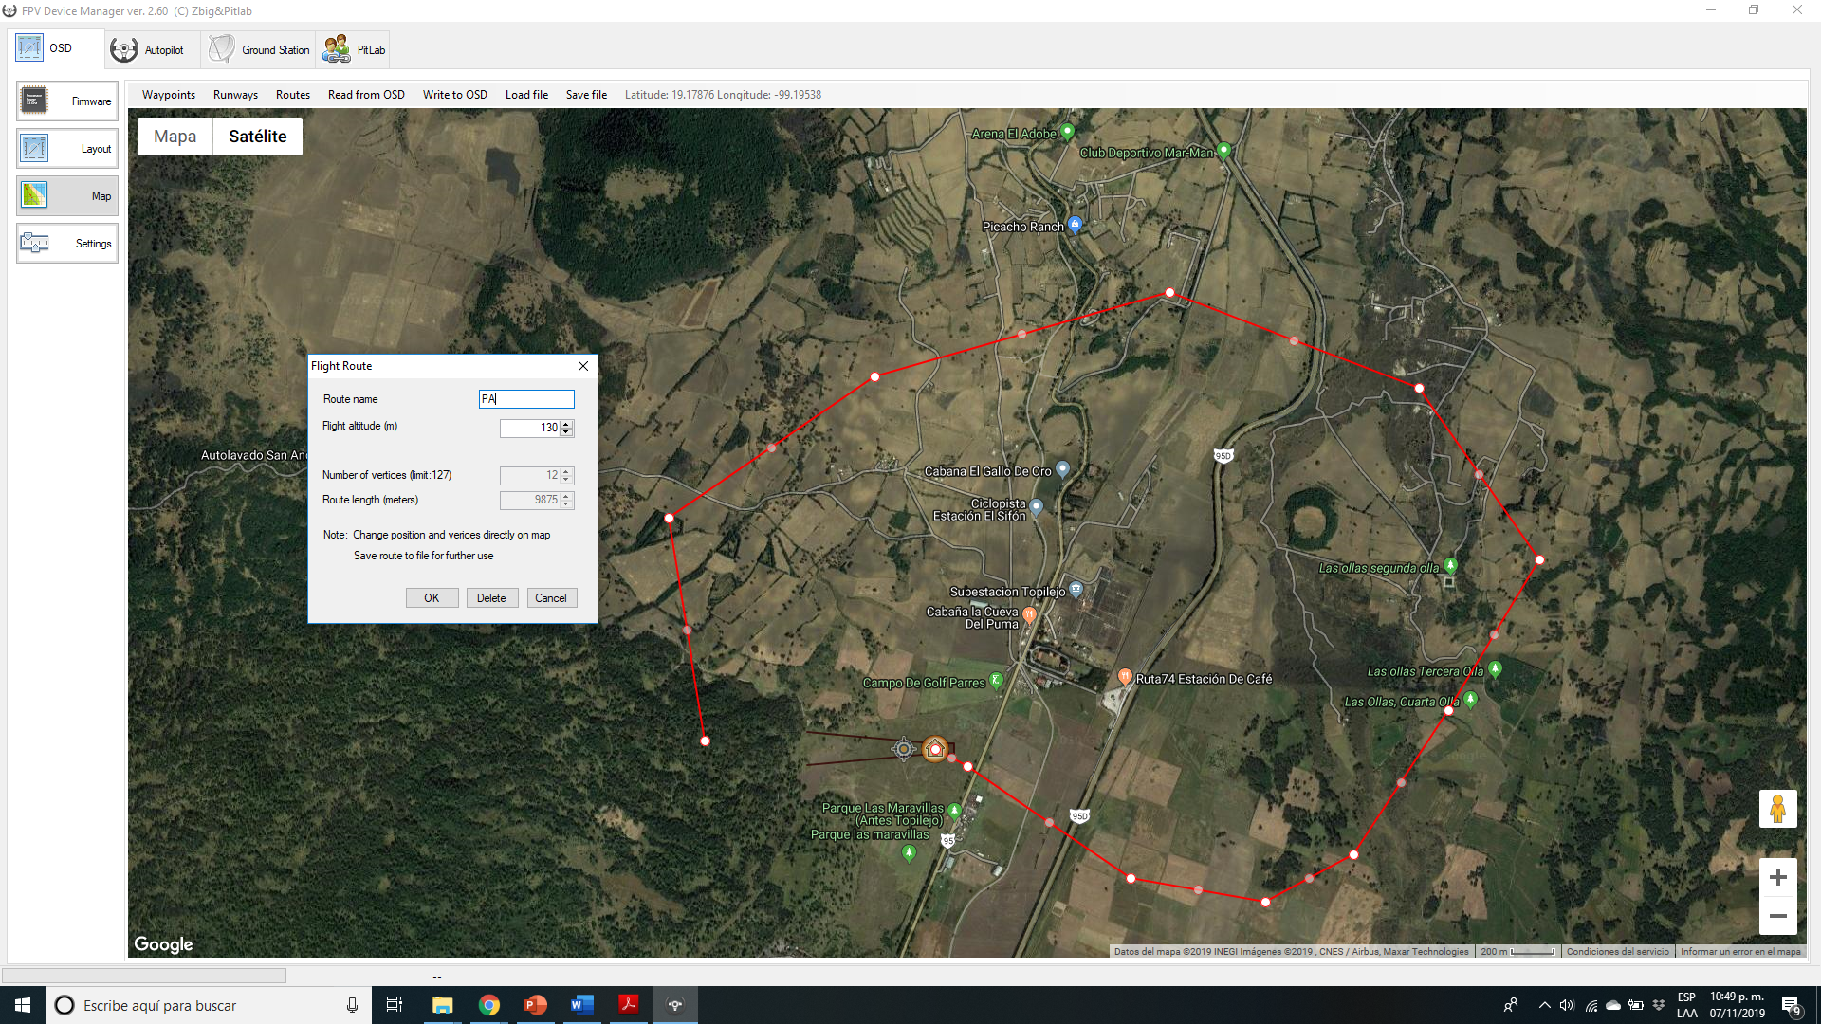
Configuración y programación del OSD, Piloto Automático y GS
Interface con la computadora
Las rutas en el sistema FPV funcionalidad para definir rutas largas de segmentos múltiples y luego seguir estas rutas predefinidas durante el vuelo. A diferencia de los puntos de referencia, la función Rutas prácticamente no tiene límite en la longitud o forma de las rutas de vuelo predefinidas.

Slide 24
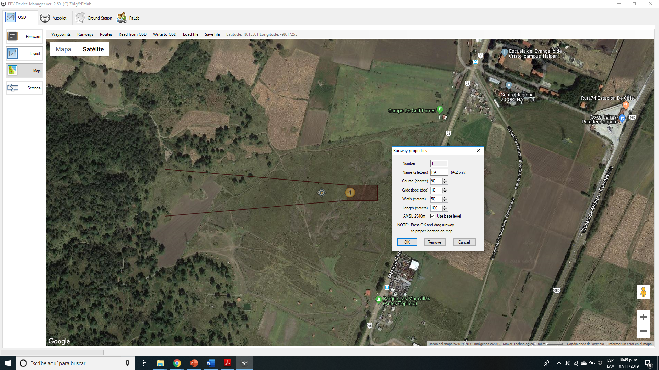
Configuración y programación del OSD, Piloto Automático y GS
Interface con la computadora
La pista se puede definir directamente desde el menú OSD Runways, o en FPV_manager en el mapa, y cargar en OSD, la pista se define por la ubicación del GPS donde el avión debe tocar el suelo, el curso de aproximación a esta pista y el ángulo de la pendiente de planeo. Para la visualización de la pista se puede definir el ancho y la longitud del campo de aviación, junto con el curso de aproximación, como WE90

Slide 25
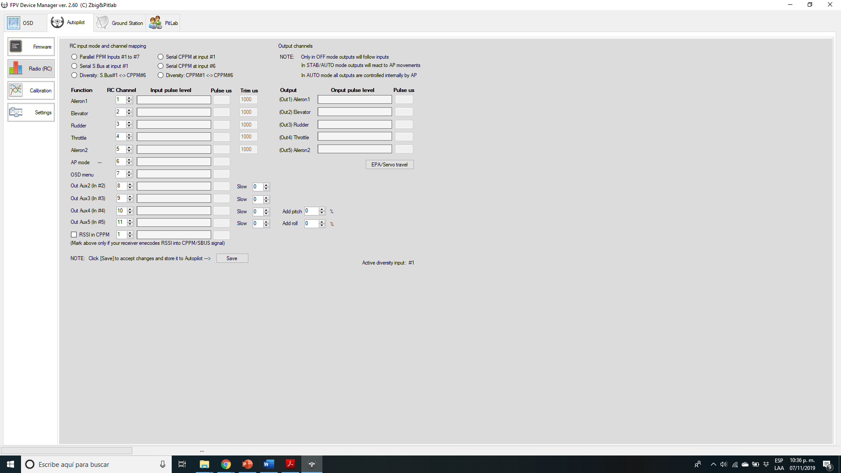
Configuración y programación del OSD, Piloto Automático y GS
Interface con la computadora

Slide 26
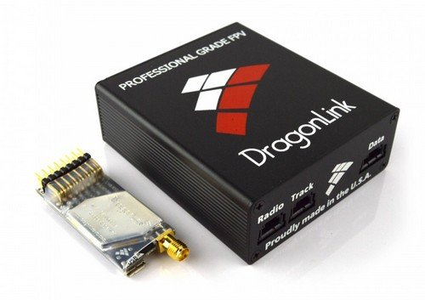
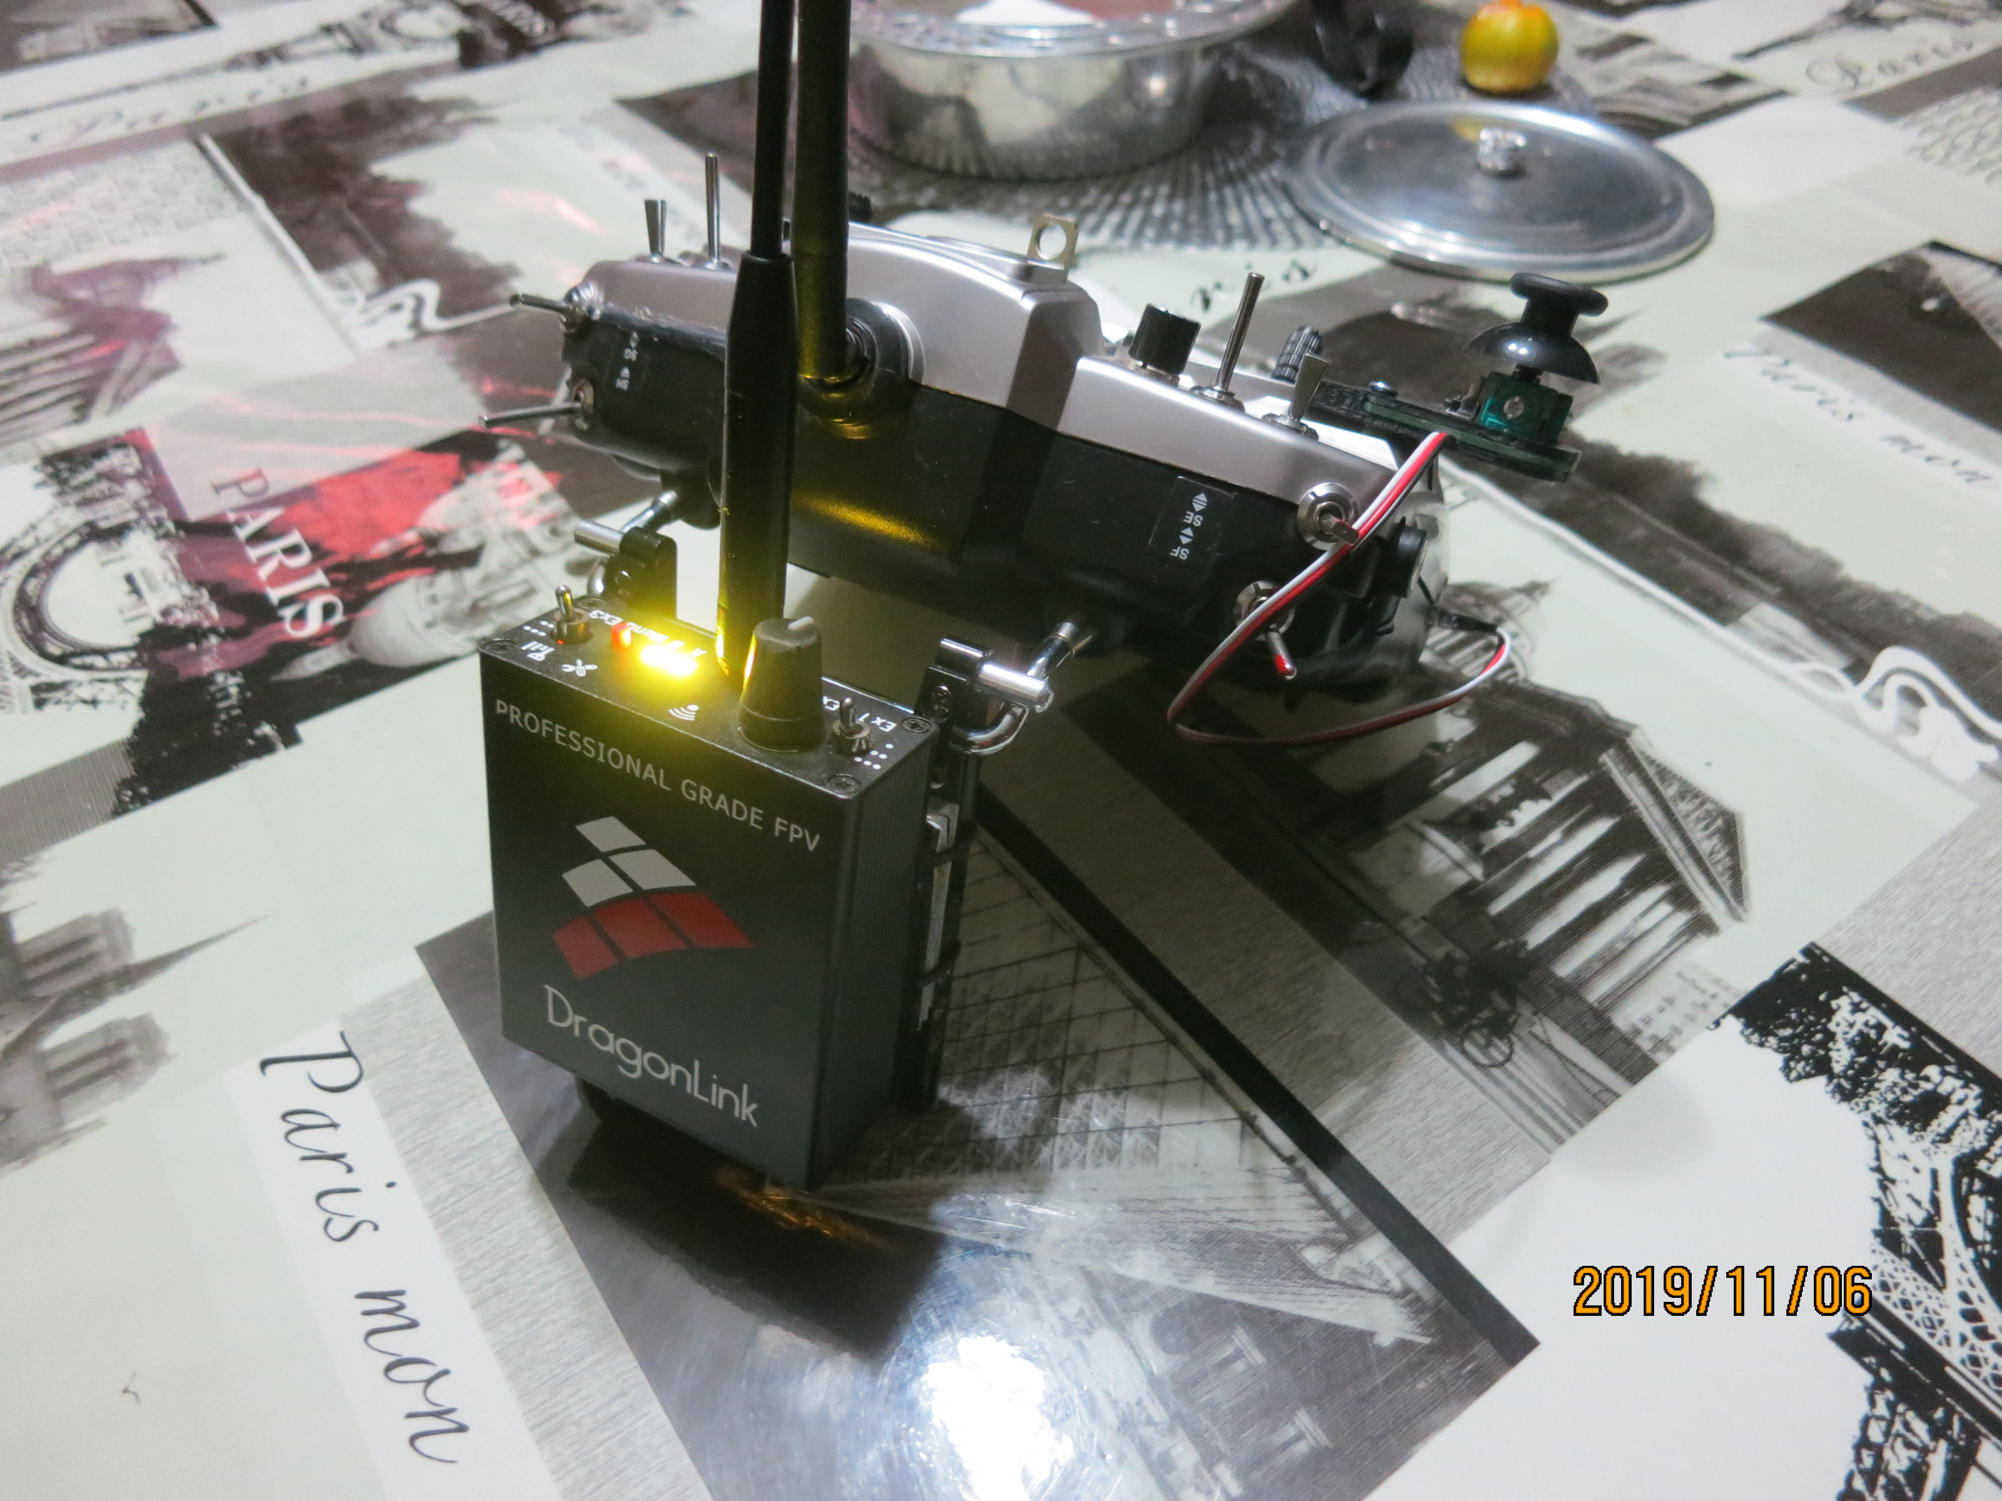
Transmisor del Radio control y receptor en el piloto automático
DragonLink es Dispositivo para el radio control de larga distancia de 1.0 W de potencia a 435 MHz y + 30 dBi

Slide 27
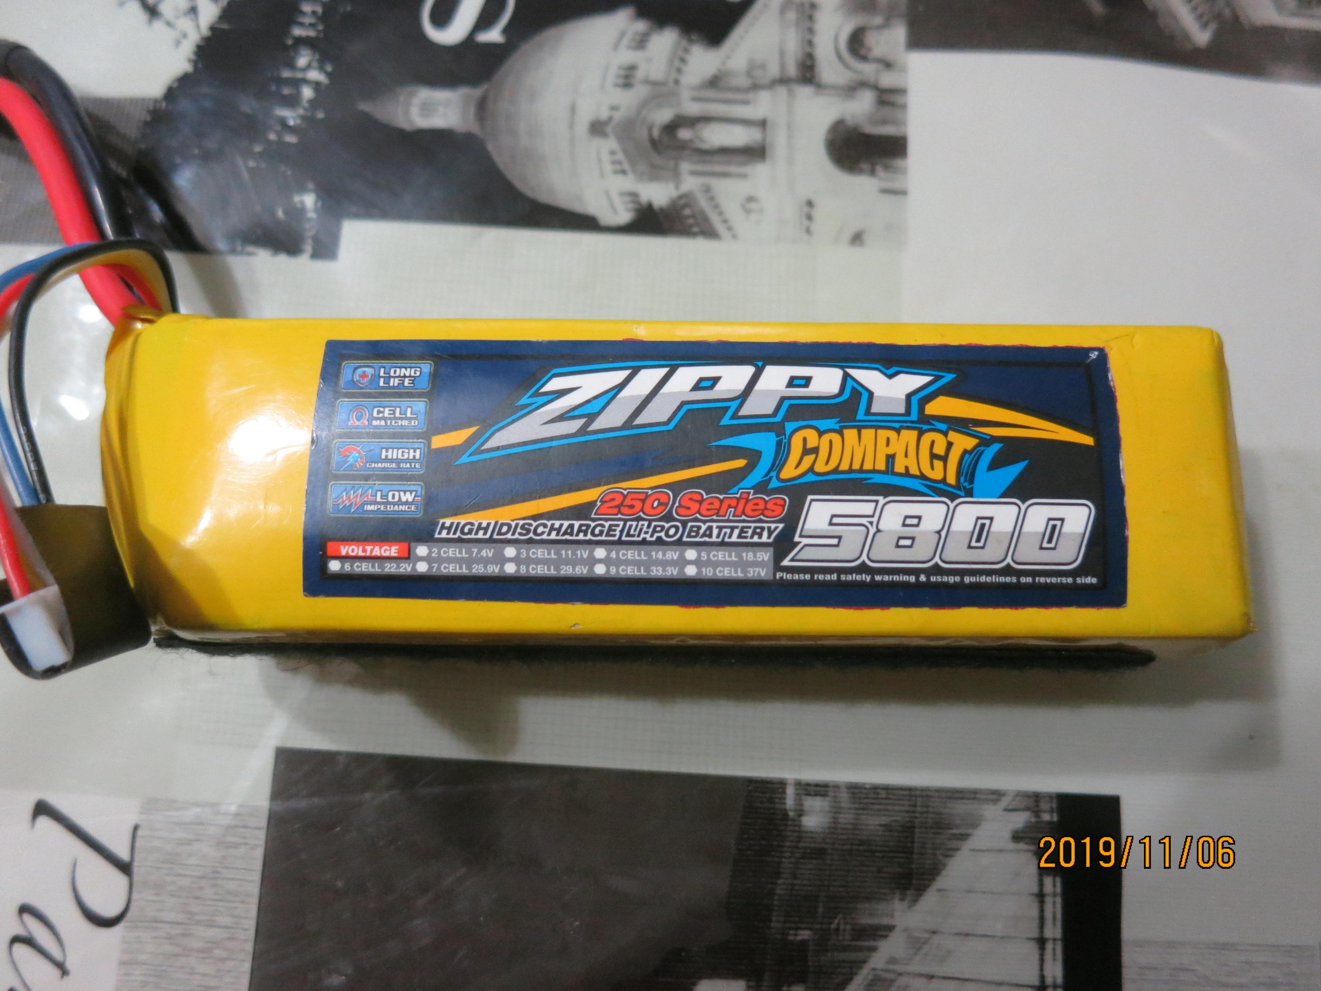
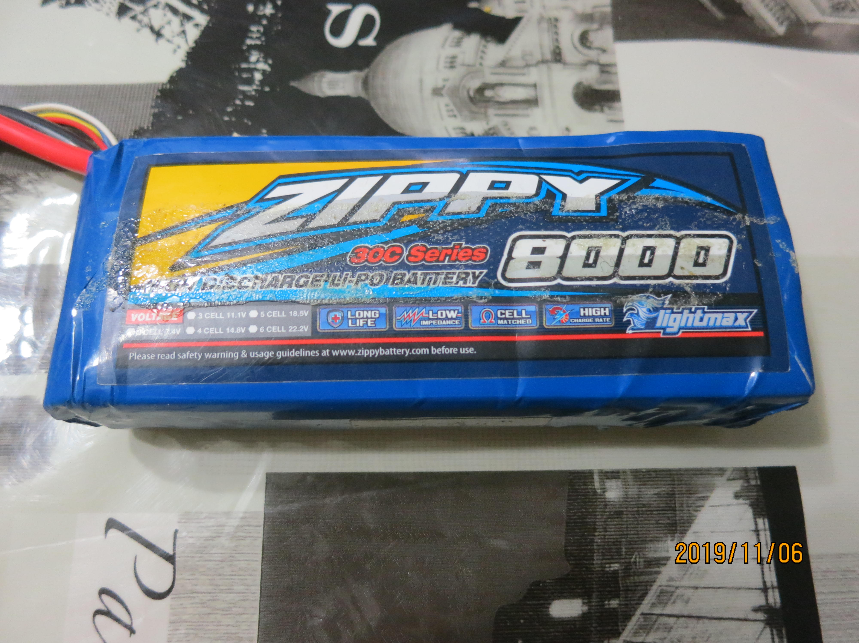
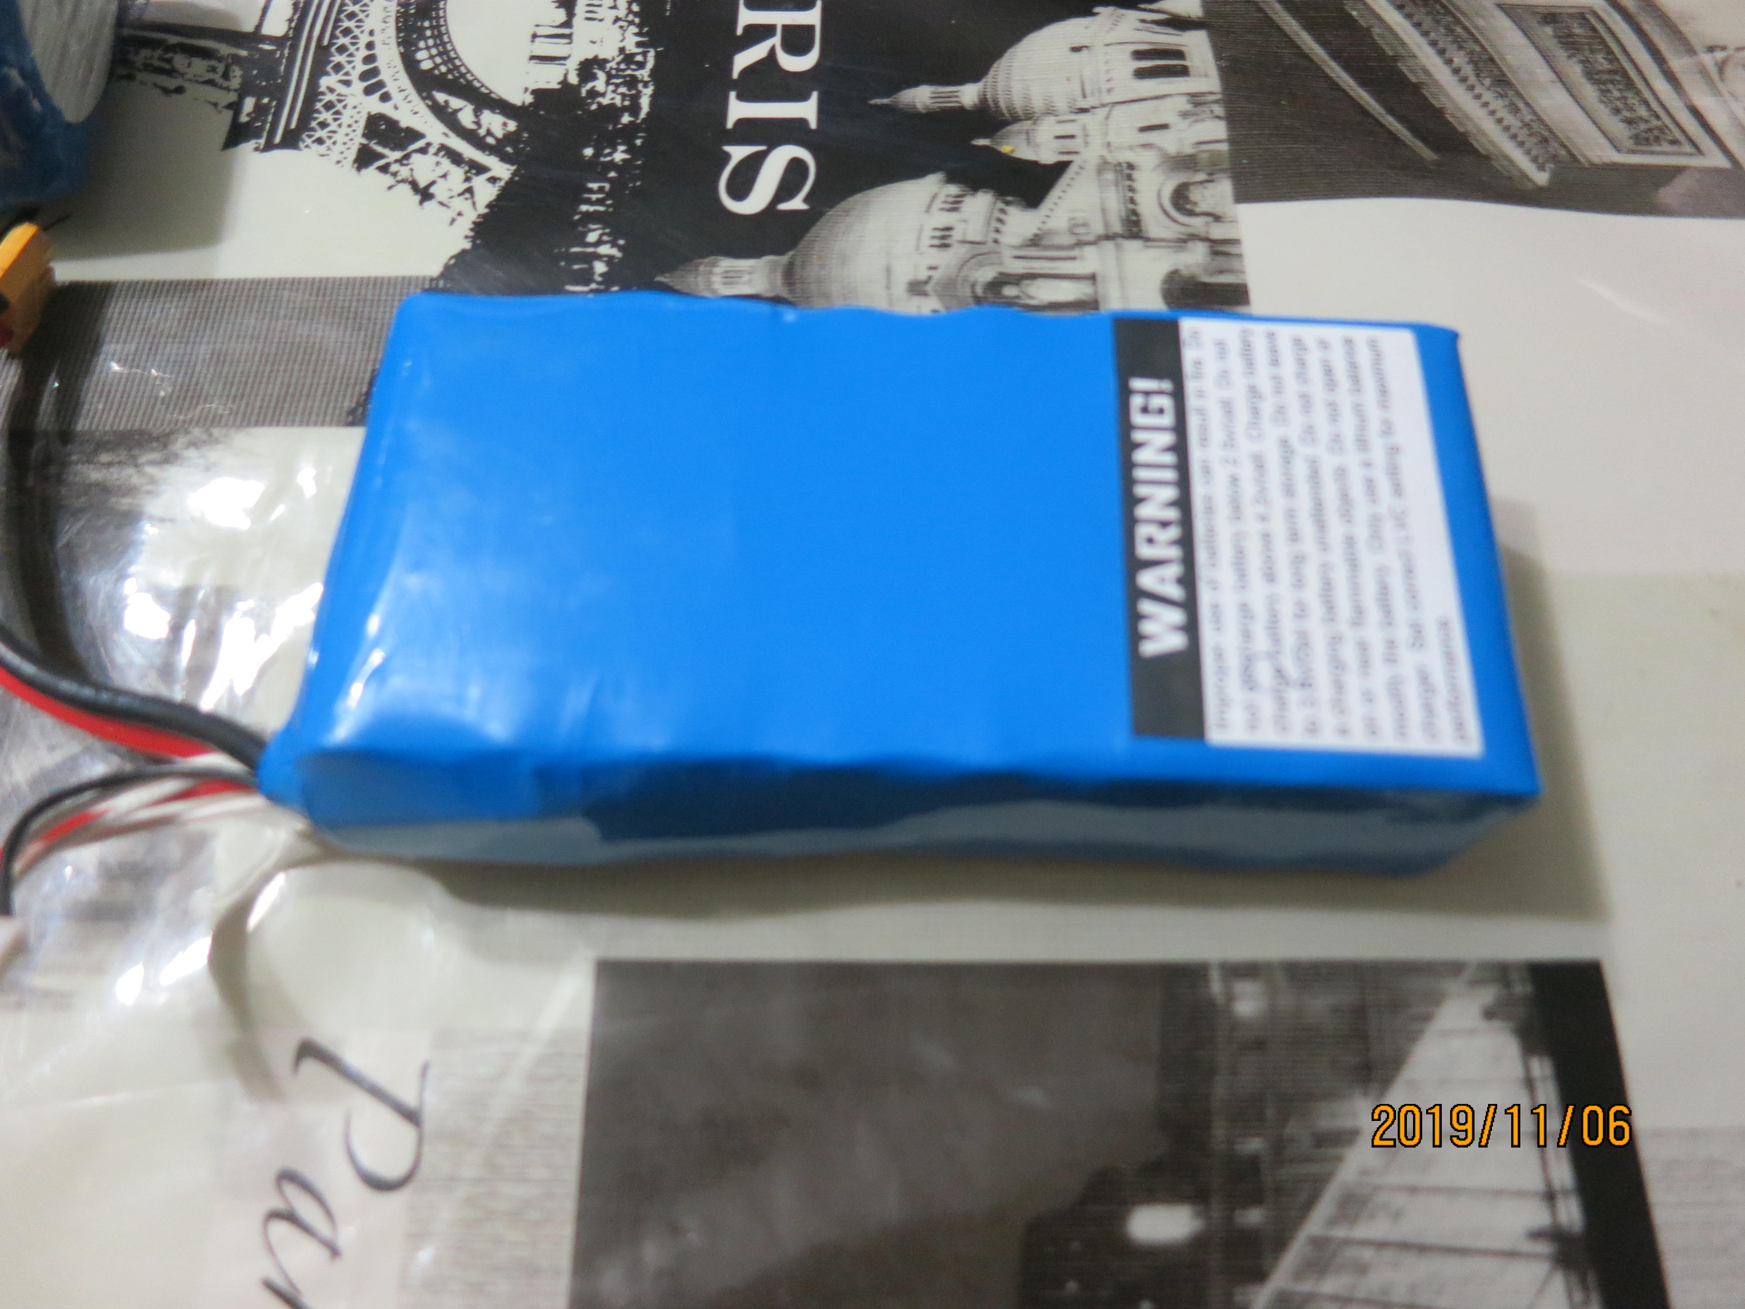
Baterías
Se probaron tres tipos de baterías:
LiPo 25C 4 cell 14.8v 5800, 531 gr.; tiempo de vuelo: 12-15 min
LiPo 30C 4 cell 14.8v 8000, 727 gr., tiempo de vuelo: 25-30 min.
Li-Ion 4 cell 14.8 v 14.0Ah 320w 809 gr., tiempo de vuelo: >60 min

Slide 28
Pruebas de vuelo
Previo a las pruebas de vuelo se realizaron entrenamientos con un simulador profesional de vuelo para FPV y OSD (AereoSim)
Las pruebas se realizaron en dos sitios CDMX y Quintana Roo
Se llevaron a cabo 9 pruebas de vuelo:
1.- Se realizó prueba de tiempo de vuelo (3p) (CDMX)
2.- Se realizó prueba de modos de vuelo (4p) (CDMX)
3.- Se realizo prueba de distancia de vuelo (3p)(QROO)

Slide 29
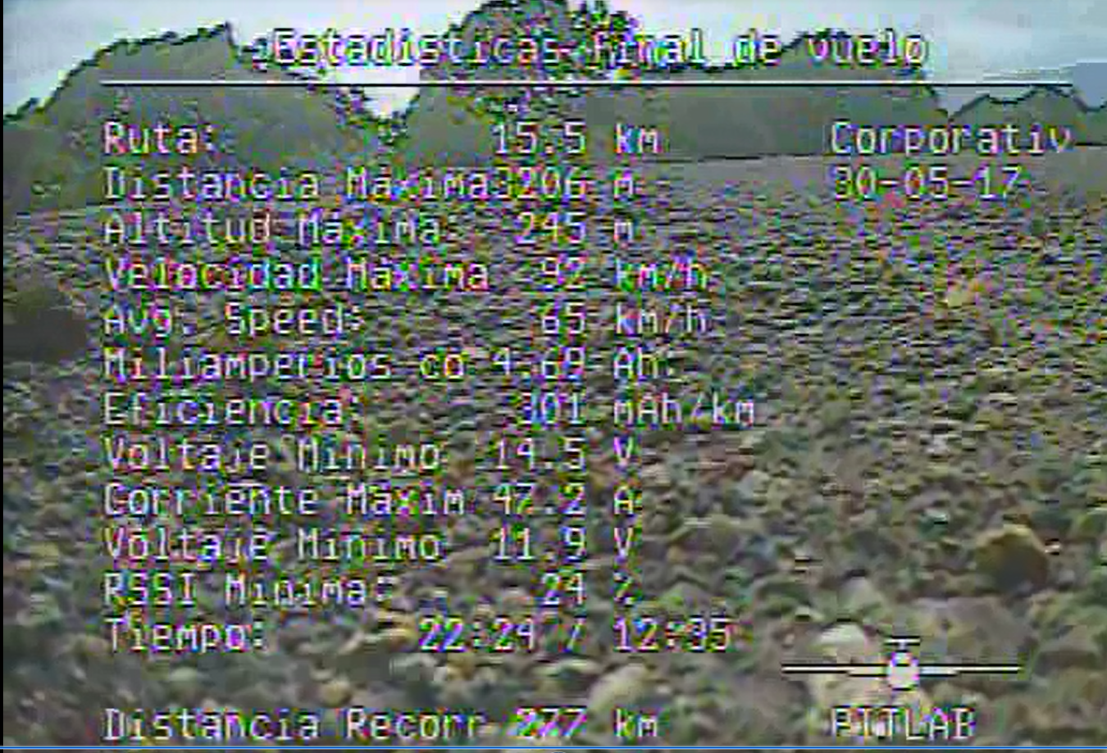
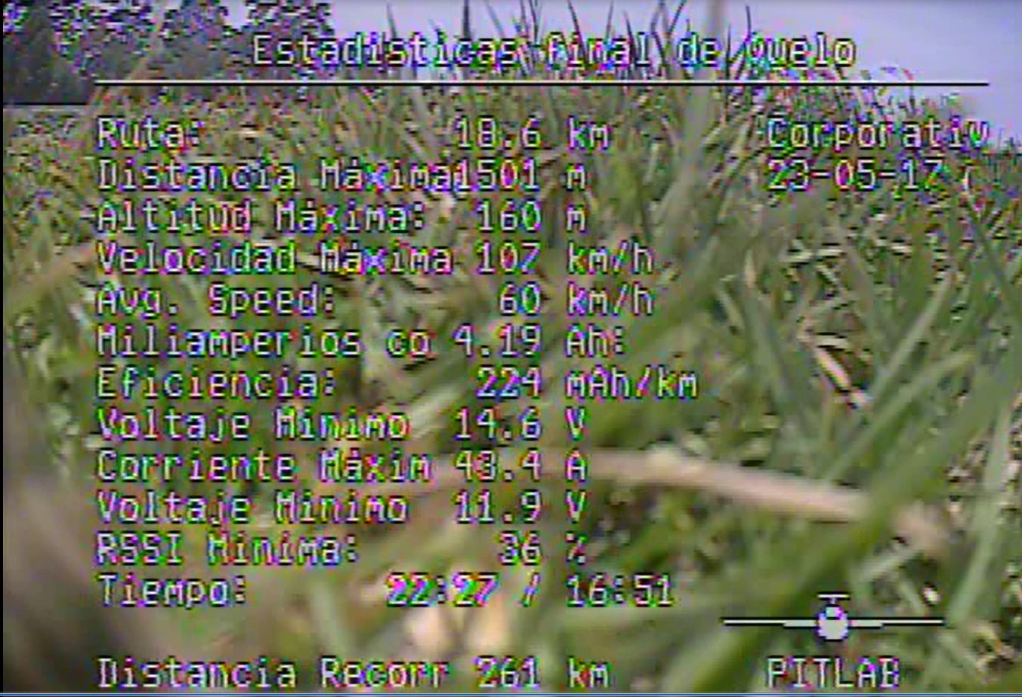
Pruebas de vuelo

Slide 30
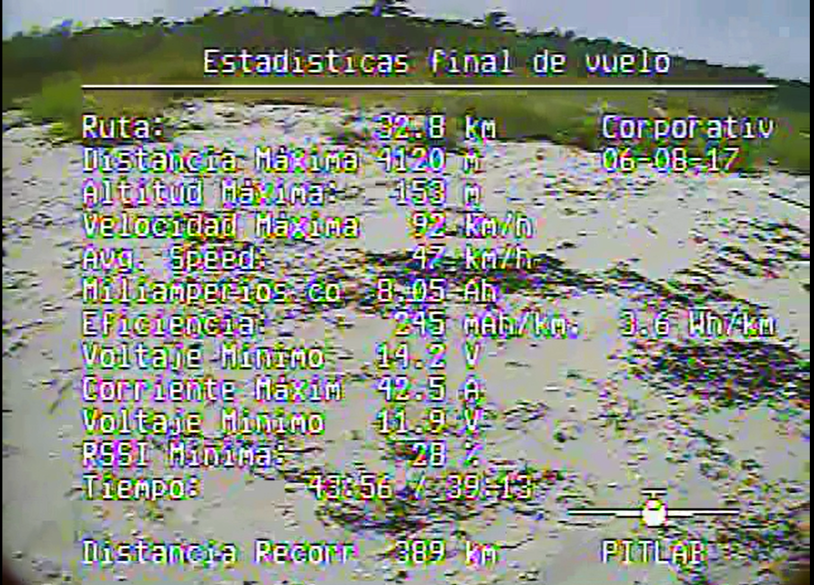
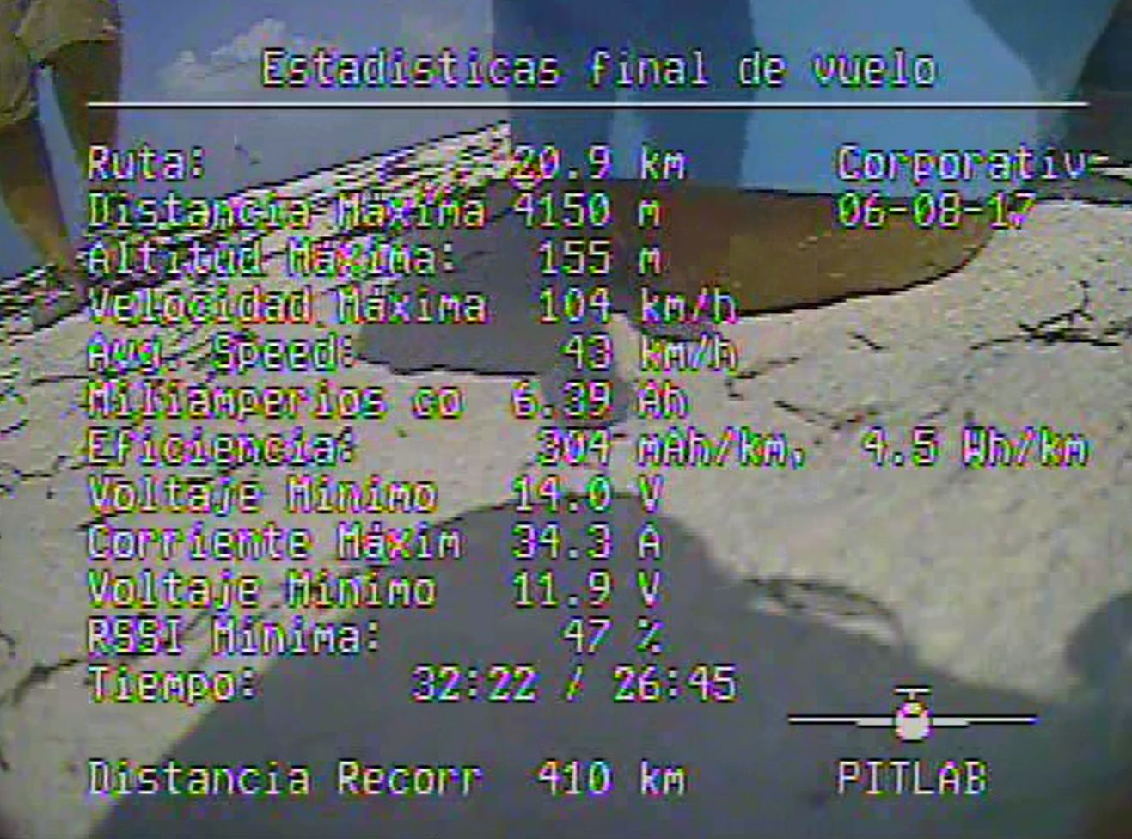
Pruebas de vuelo

Slide 31
La Circular Obligatoria CO-AV-23-10-R4 y los vuelos BVLOS
7.1 Requerimientos y disposiciones generales
Inciso f.- El Piloto del RPAS debe tener siempre a la vista el RPAS…
9.2 Incido XD.- No debe operarse más allá de la línea visual del piloto de RPAS.. No debe alejarse mas de 457 m de la distancia horizontal y no más de 120 m. de altura.
Apéndice “C” …
C2….
Inciso “h”…..BVLOS

Slide 32
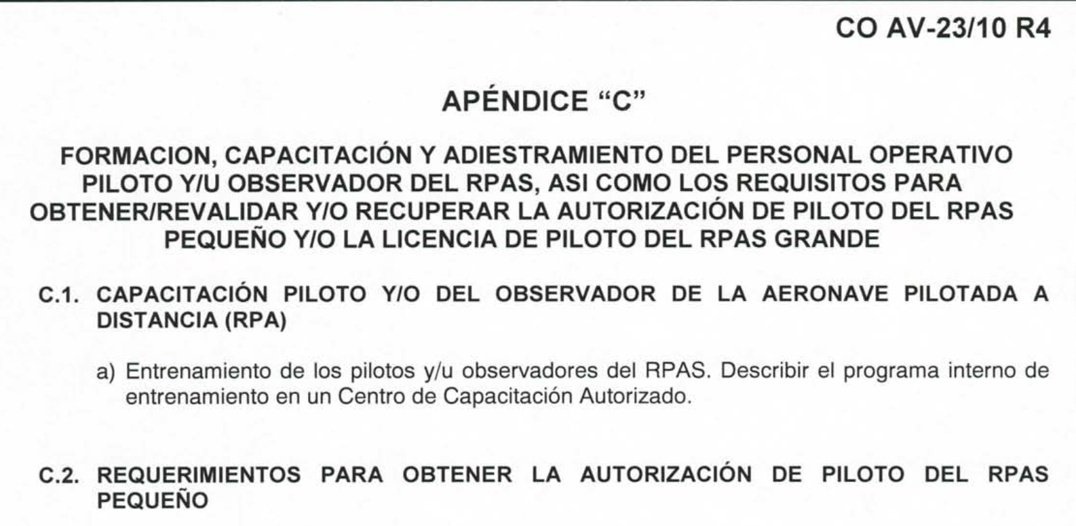

Slide 33
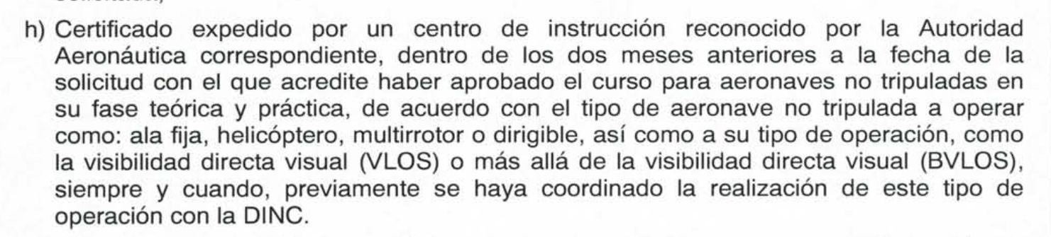

Slide 34
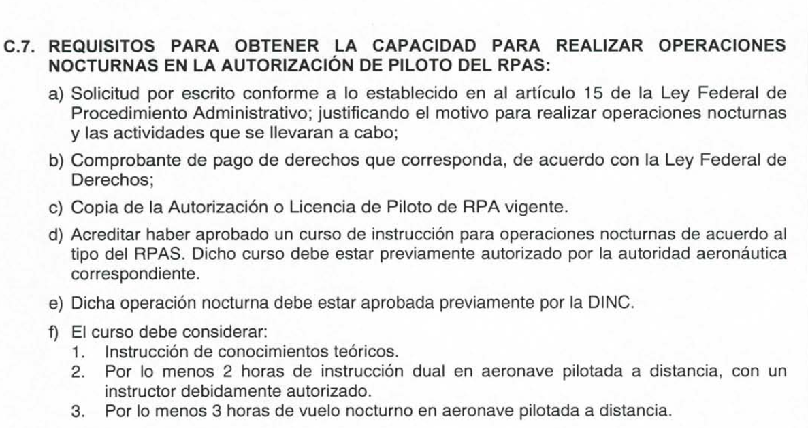
Conclusiones

Slide 35
Que sigue?
Cotinuar con las pruebas de vuelos en modo Route, Runway eILS
Probar el sistema PAN y TILT
Reubicar el Tx de video y probar otra antena (V)
Probar una antena mayor alcance (Yagui)
Construir una GS profesional
Acercamiento a la DGAC-SCT para los permisos de vuelos de prueba VBLOS y nocturnos.
Cubrir los requisitos de la CO-AV-R4

Slide 36
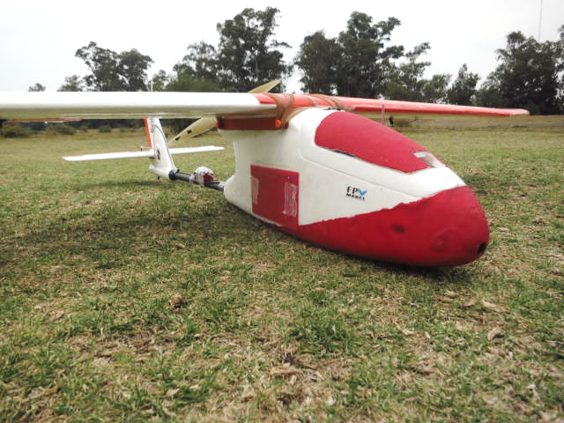
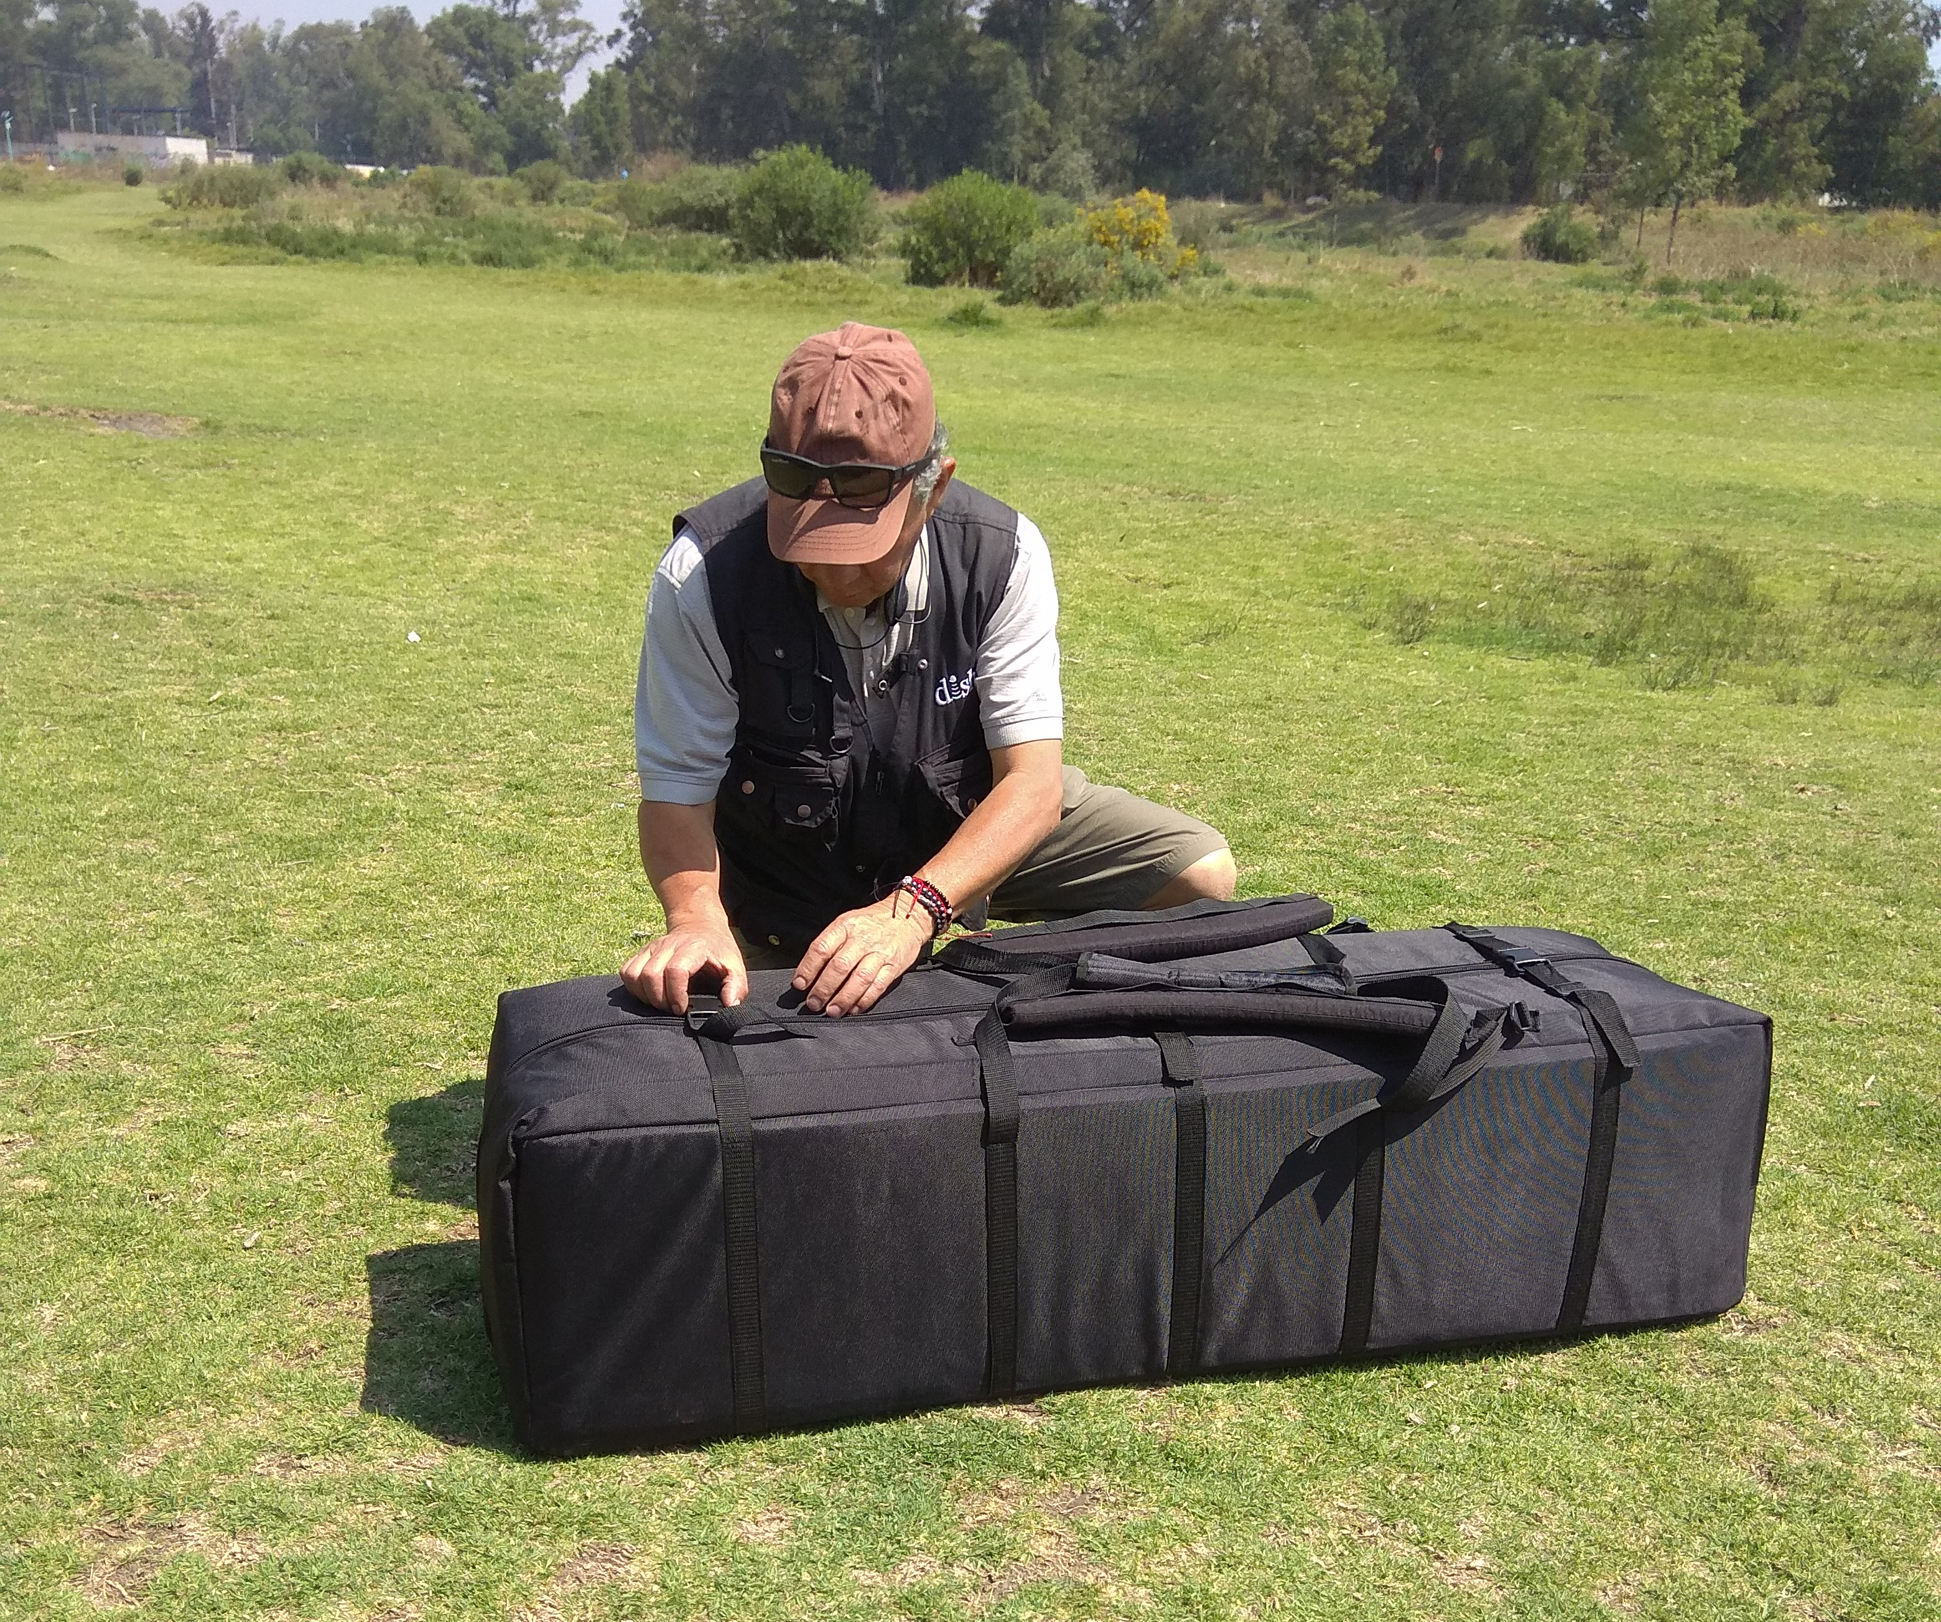
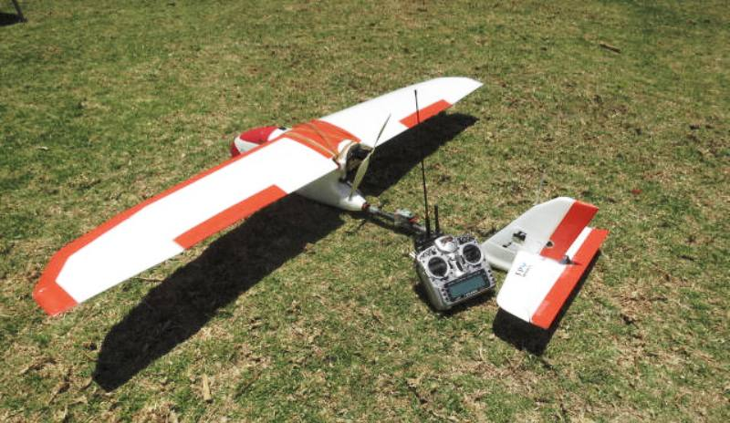
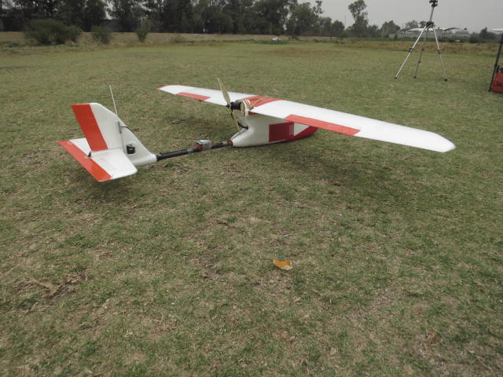
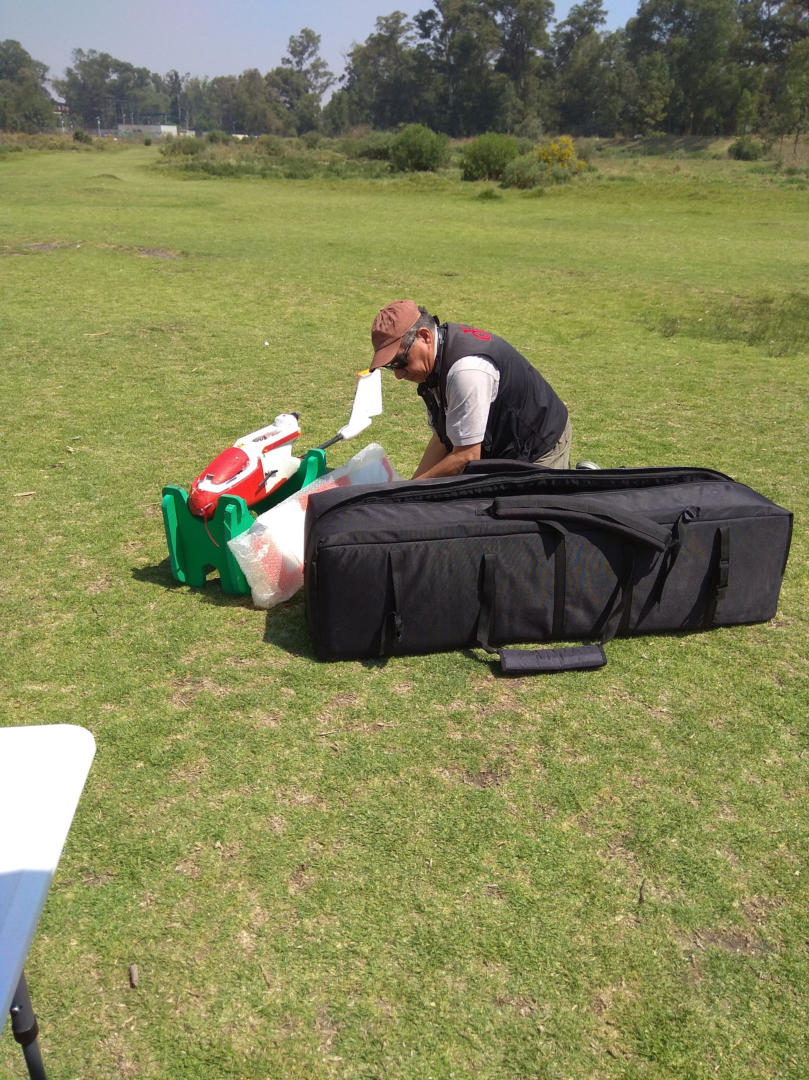
RPAS para Monitoreo ambiental

Slide 37
El Vuelo es Sólo el Principio...
https://www.uasmexico.com/

